Slide 1
Шаблони класів
_
Викладач: Верещагін О.О.

Slide 2
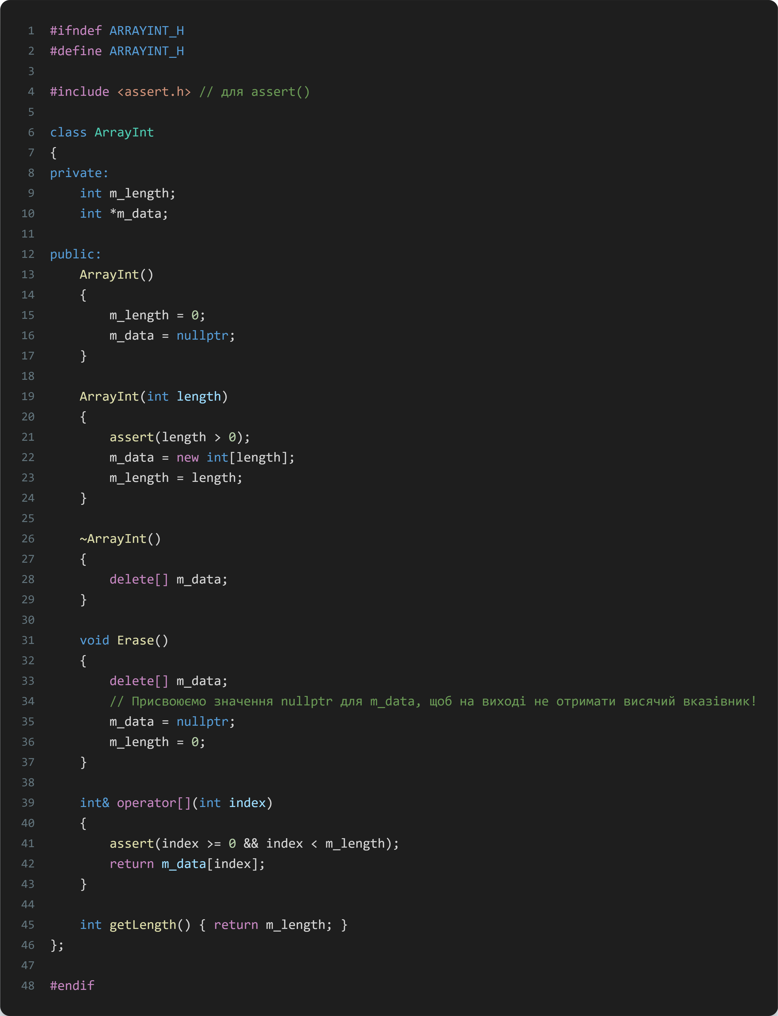
Шаблони і контейнерні класи
На уроці про контейнерні класи ми дізналися, як, використовуючи композицію, реалізувати класи, які містять кілька об’єктів певного типу даних. В якості прикладу ми використовували клас ArrayInt:

Slide 3
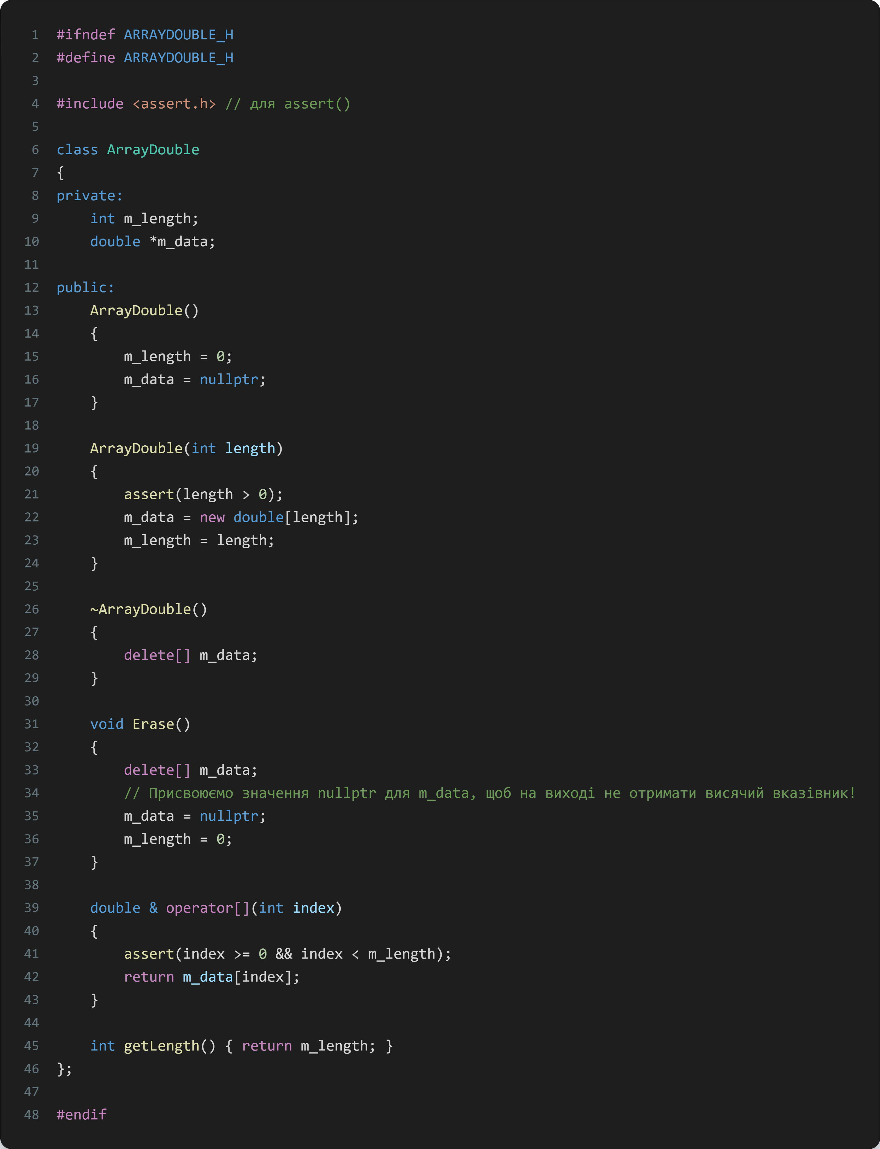
Шаблони і контейнерні класи
Хоча цей клас забезпечує простий спосіб створення масиву цілочисельних значень, але що, якщо нам потрібно буде працювати зі значеннями типу double? Використовуючи традиційні методи програмування ми створили б новий клас ArrayDouble для роботи зі значеннями типу double:

Slide 4
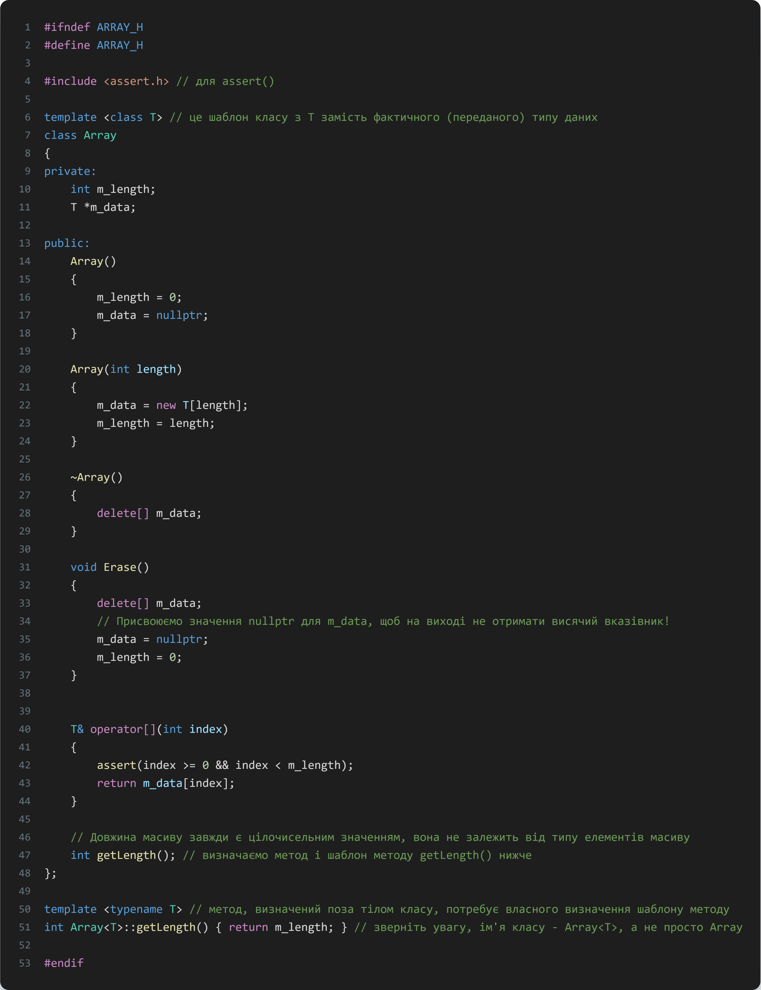
Шаблони і контейнерні класи
Хоча коду багато, але класи майже ідентичні, змінюється тільки тип даних! Як ви вже могли б здогадатися, це ідеальний випадок для використання шаблонів. Створення шаблону класу аналогічно створенню шаблону функції. Наприклад, створимо шаблон класу Array:
Як ви можете бачити, ця версія майже ідентична версії ArrayInt, за винятком того, що ми додали оголошення параметра шаблону класу і змінили тип даних з int на T.

Slide 5
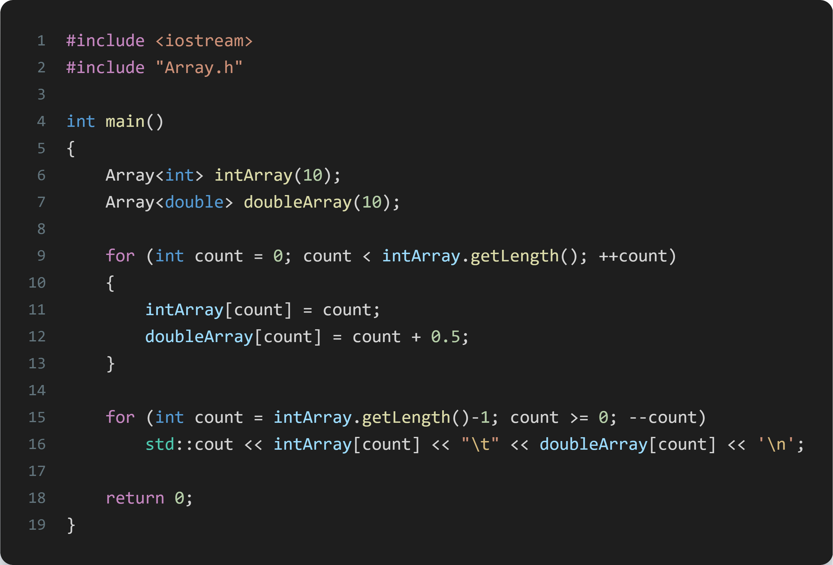
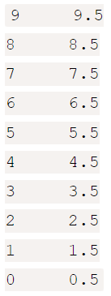
Шаблони і контейнерні класи
Зверніть увагу, ми визначили функцію getLength() поза тілом класу. Це необов’язково, але початківці зазвичай спотикаються на цьому через синтаксис. Кожен метод шаблону класу, оголошений поза тілом класу, потребує власного оголошення шаблону. Також зверніть увагу, що ім’я шаблону класу — Array<T>, а не Array (Array вказуватиме на НЕ шаблонну версію класу Array).
Ось приклад використання шаблону класу Array:

Slide 6
Шаблони і контейнерні класи
Шаблони класів працюють точно так же, як і шаблони функцій: компілятор копіює шаблон класу, замінюючи типи параметрів шаблону класу на фактичні (передані) типи даних, а потім компілює цю копію. Якщо у вас є шаблон класу, але ви його не використовуєте, то компілятор не буде його навіть компілювати.
Шаблони класів ідеально підходять для реалізації контейнерних класів, тому що дуже часто таким класам доводиться працювати з різними типами даних, а шаблони дозволяють це організувати в мінімальній кількості коду. Хоча синтаксис трохи потворний, і повідомлення про помилки іноді можуть бути «об’ємними», шаблони класів дійсно є однією з кращих і найбільш корисних конструкцій мови C++.

Slide 7
Шаблони класів в Стандартній бібліотеці С++
Тепер ви вже зрозуміли, чим насправді є std::vector<int>? Правильно, std::vector — це шаблон класу, а int — це всього лише переданий тип даних! Стандартна бібліотека С++ містить багато визначених шаблонів класів, доступних для вашого використання.

Slide 8
Шаблони класів і Заголовкові файли
Шаблон не є ані класом, ані функцією — це трафарет, який використовується для створення класів або функцій. Таким чином, шаблони працюють не так, як звичайні функції або класи. У більшості випадків це не є проблемою, але на практиці трапляються різні ситуації.
Працюючи зі звичайними класами ми поміщаємо визначення класу в заголовковий файл, а визначення методів цього класу в окремий .cpp-файл з аналогічним ім’ям. Таким чином, фактичне визначення класу компілюється як окремий файл всередині проекту. Однак з шаблонами все відбувається дещо інакше . Розглянемо наступне:

Slide 9
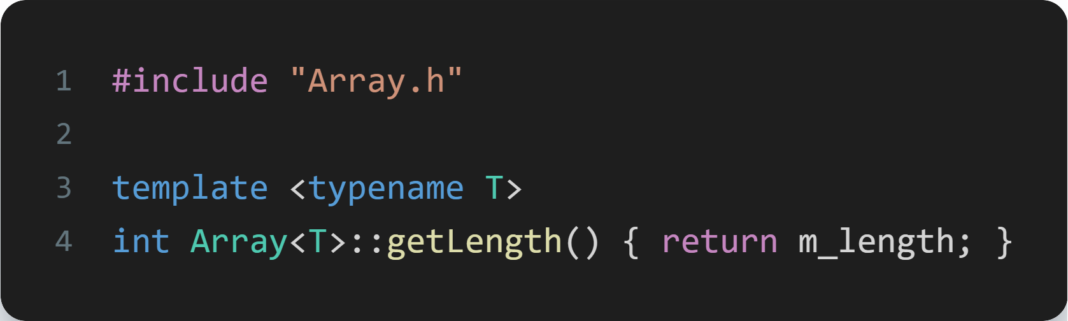
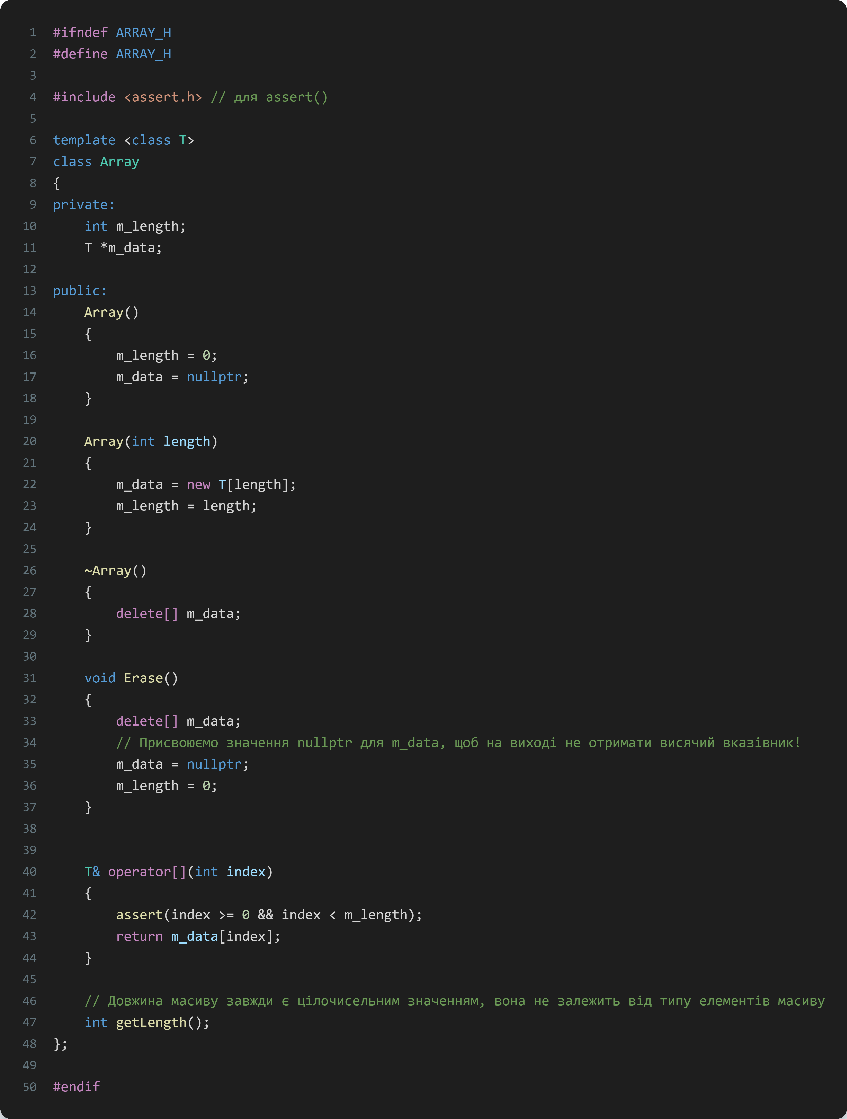
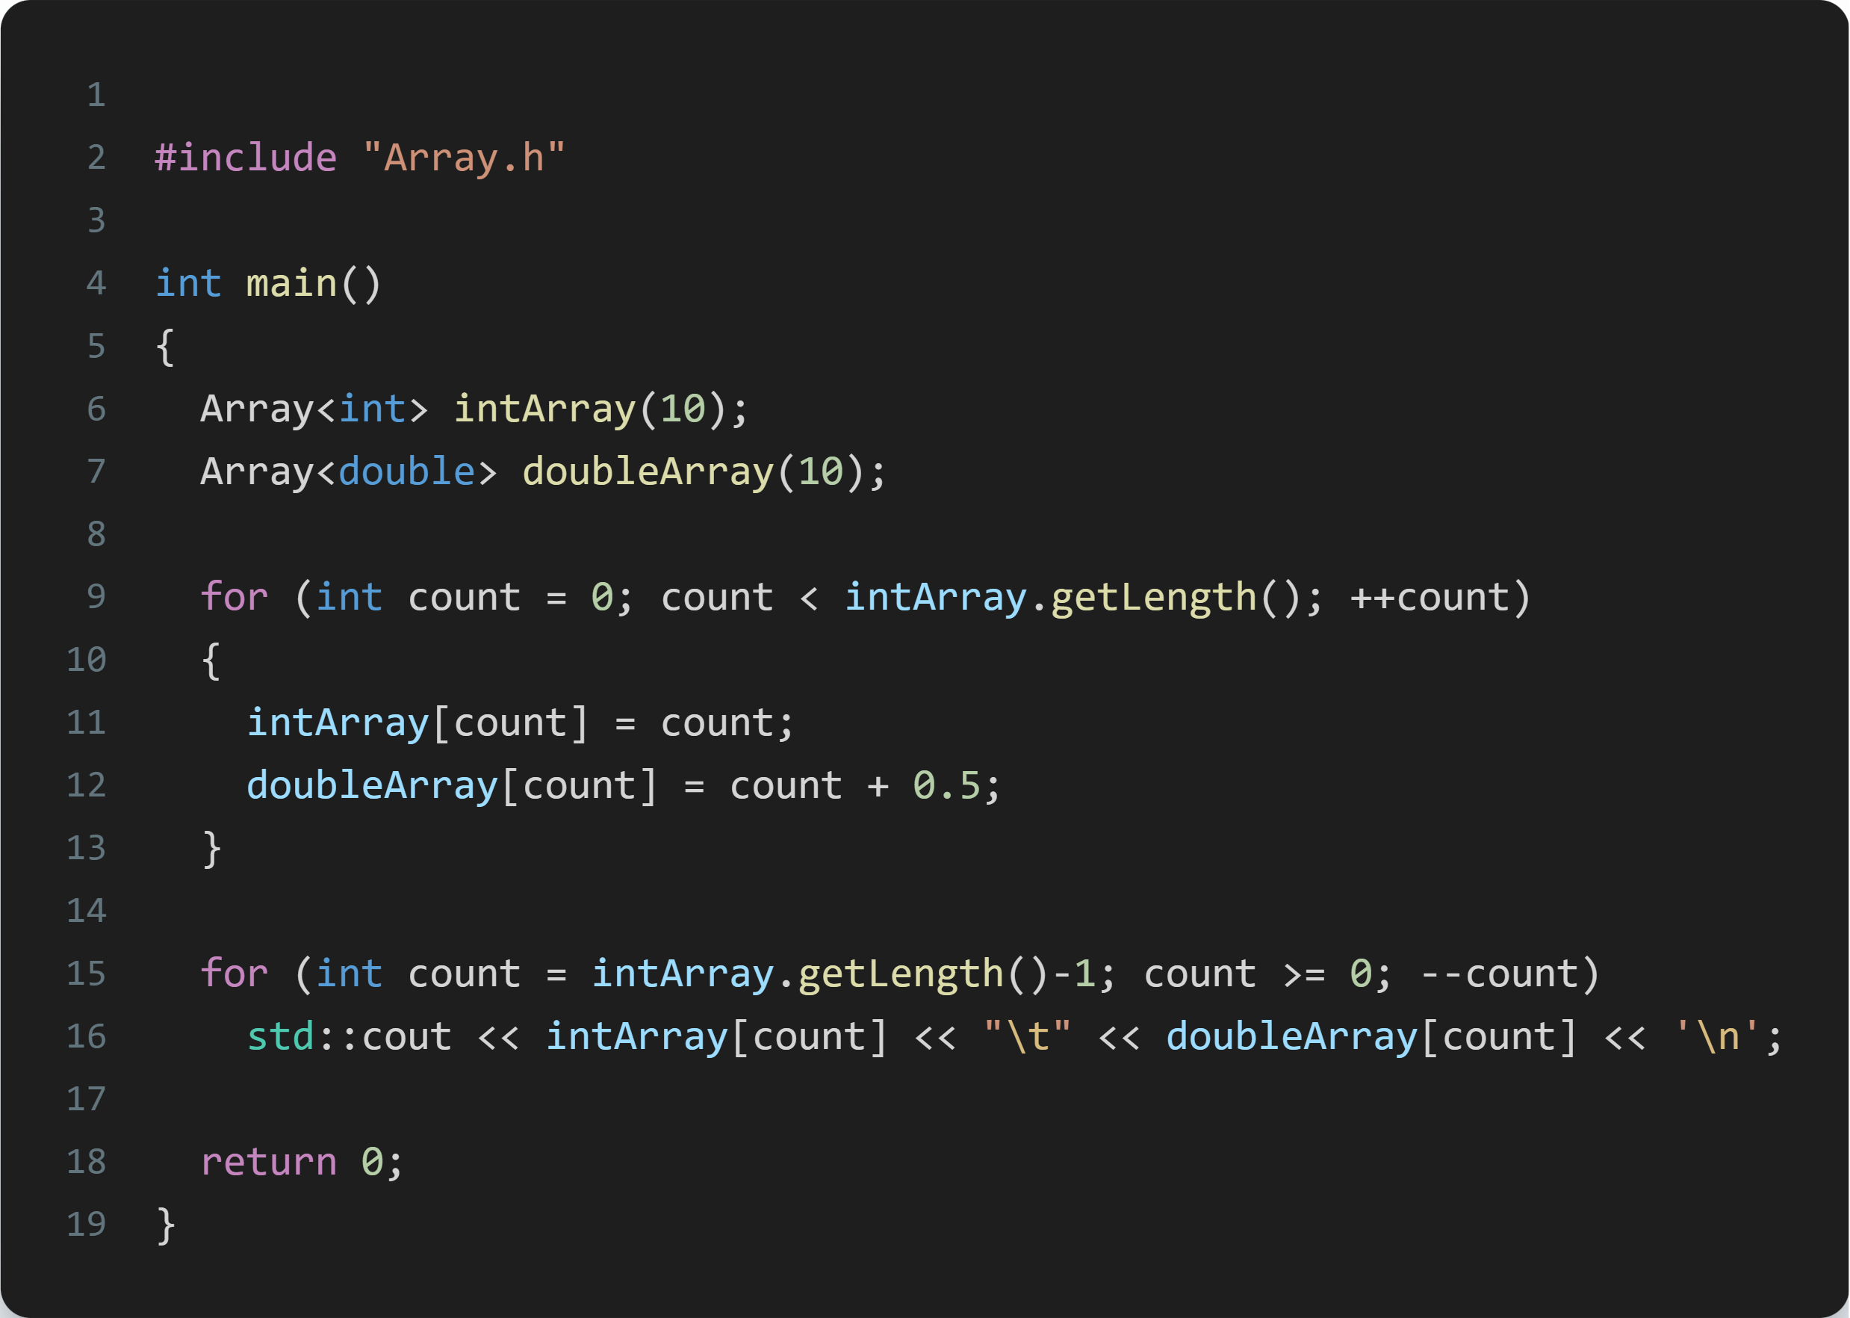
_
_

Slide 10
_
Вищенаведена програма скомпілюється, але викличе наступну помилку лінкера:
Для використання шаблону компілятор повинен бачити як визначення шаблону (а не тільки оголошення), так і тип шаблону, який застосовується для створення екземпляру шаблону. Пам’ятаємо, що мова C++ компілює файли окремо. Коли заголовок Array.h підключається в main.cpp, то визначення шаблону класу копіюється в цей файл. У main.cpp компілятор бачить, що нам потрібні два екземпляри шаблону класу: Array<int> і Array<double>, він створить їх, а потім скомпілює весь цей код як частину файлу main.cpp. Однак, коли справа дійде до компіляції Array.cpp (окремим файлом), компілятор забуде, що ми використовували Array<int> і Array<double> в main.cpp і не створить екземпляр шаблону функції getLength(), який нам потрібен для виконання програми. Ми отримаємо помилку лінкера, тому що компілятор не зможе знайти визначення Array<int>::getLength() або Array<double>::getLength().

Slide 11
_
Цю проблему можна вирішити кількома способами.
Найпростіший варіант — помістити код з Array.cpp в Array.h нижче класу. Таким чином, коли ми підключатимемо Array.h, весь код шаблону класу (повне оголошення і визначення як класу, так і його методів) знаходитиметься в одному місці. Плюс цього способу — простота. Мінус — якщо шаблон класу використовується в багатьох місцях, то ми отримаємо багато локальних копій шаблону класу, що збільшить час компіляції і лінкінгу файлів (лінкер повинен буде видалити дублювання визначень класу і методів, щоб виконуваний файл не був «занадто роздутим»). Рекомендується використовувати це рішення до тих пір, поки час компіляції або лінкінгу не є проблемою.
Якщо ви вважаєте, що розміщення коду з Array.cpp в Array.h зробить Array.h занадто великим/безладним, то альтернативою буде перейменування Array.cpp в Array.inl (.inl від англ. “inline” = “вбудований”), а потім підключення Array.inl з нижньої частини файлу Array.h. Це дасть той же результат, що і розміщення всього коду в заголовку, але таким чином код вийде трохи чистішим.

Slide 12
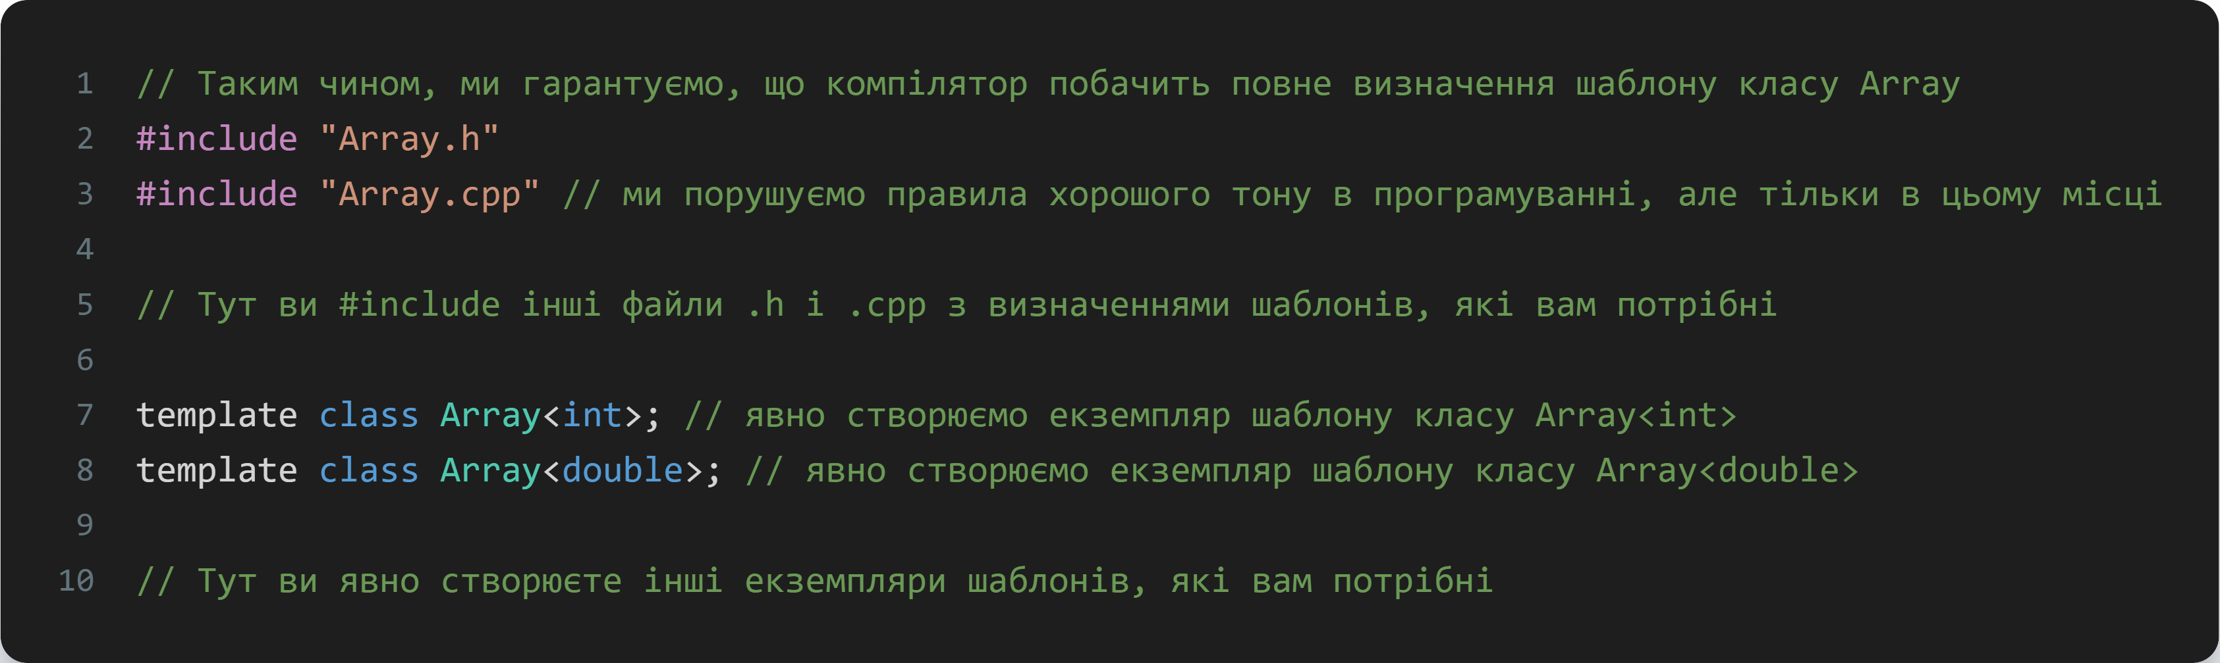
_
Є ще одне рішення — підключення .cpp-файлів, але цей варіант не рекомендується використовувати через нестандартне застосування директиви #include.
Ще один альтернативний варіант — використовувати підхід трьох файлів:
Визначення шаблону класу зберігається в заголовковому файлі.
Визначення методів шаблону класу зберігаються в окремому .cpp-файлі.
Потім додаємо третій файл, який містить всі необхідні нам екземпляри шаблону класу.
Наприклад, templates.cpp:

Slide 13
_
Частина template class змусить компілятор явно створити зазначені екземпляри шаблону класу. У прикладі, наведеному вище, компілятор створить Array<int> і Array<double> всередині templates.cpp. Оскільки templates.cpp знаходиться всередині нашого проекту, то він скомпілюється і вдало зв’яжеться з іншими файлами (відбудеться лінкінг).
Цей метод ефективніший, але вимагає створення/підтримки третього файлу (templates.cpp) для кожної з ваших програм (проектів) окремо.

Slide 14
Параметр non-type в шаблоні
Параметр non-type в шаблоні — це спеціальний параметр шаблону, який замінюється не типом даних, а конкретним значенням. Цим значенням може бути:
цілочисельне значення або перерахування;
вказівник або посилання на об’єкт класу;
вказівник або посилання на функцію;
вказівник або посилання на метод класу;
std::nullptr_t.
У наступному прикладі ми створимо шаблон класу StaticArray, який використовує як параметр типу, так і параметр non-type. Параметр типу відповідає за тип даних елементів статичного масиву, а параметр non-type відповідає за розмір виділеного масиву:

Slide 15
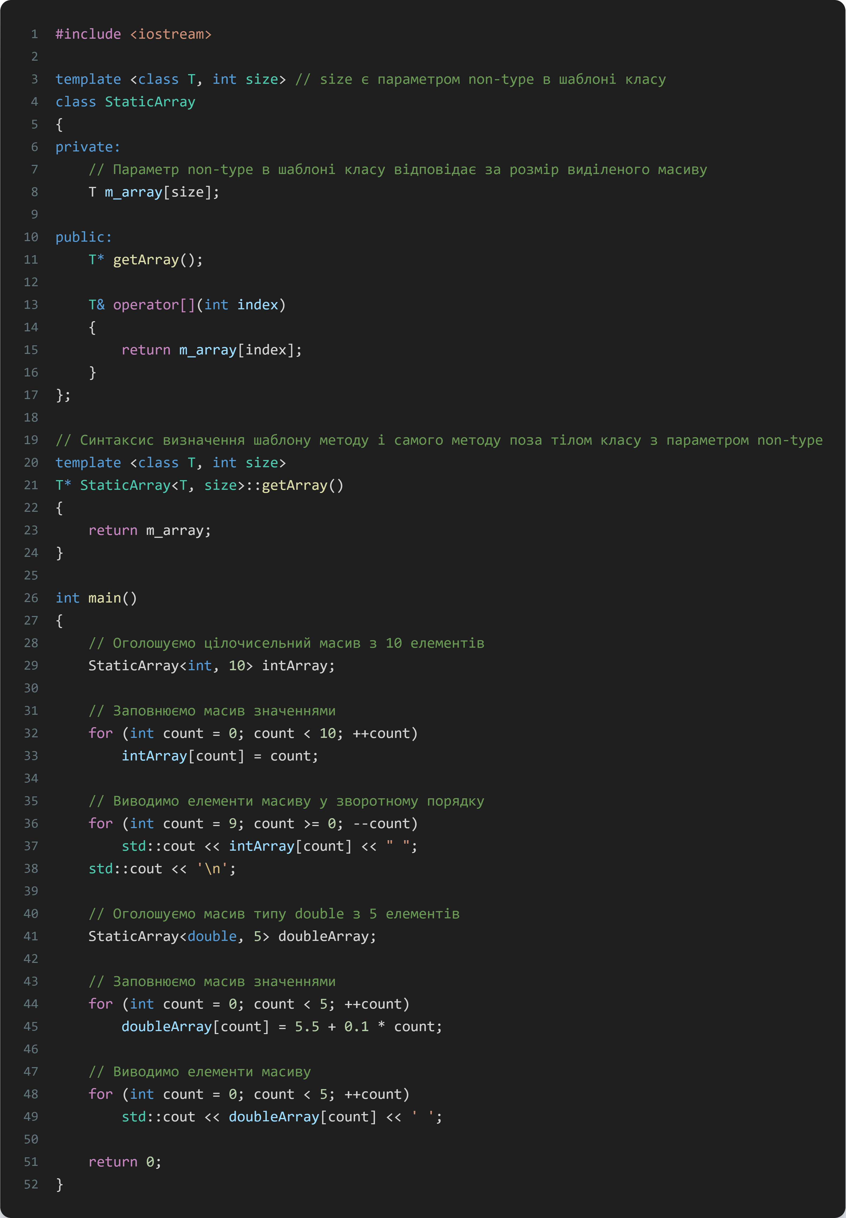
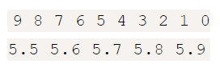
_
_

Slide 16
_
Нам навіть не довелося динамічно виділяти поле m_array! Це пов’язано з тим, що для будь-якого створеного об’єкта класу StaticArray його розмір є конкретно заданим значенням (можна сказати константою), яке передає користувач. Наприклад, якщо ми створимо екземпляр StaticArray<int, 10>, то компілятор замінить змінну розміру масиву (size) на 10. Таким чином, ми отримаємо m_array типу int[10], який можна виділити статичним чином.
Цю особливість використовує вже відомий нам клас зі Стандартної бібліотеки С++ — std::array. Коли ми виділяємо std::array<int, 5>, то int є параметром типу, а 5 — параметром non-type в шаблоні класу!

Slide 17
Явна спеціалізація шаблону функції
При створенні екземпляра шаблону функції для певного типу даних компілятор копіює шаблон функції і замінює параметр типу шаблону функції на фактичний (переданий) тип даних. Це означає, що всі екземпляри функції мають одну реалізацію, але різні типи даних. Хоча в більшості випадків це саме те, що потрібно, іноді може знадобитися, щоб реалізація шаблону функції для одного типу даних відрізнялася від реалізації шаблону функції для іншого типу даних.
Спеціалізація шаблонів саме для цього і призначена.

Slide 18
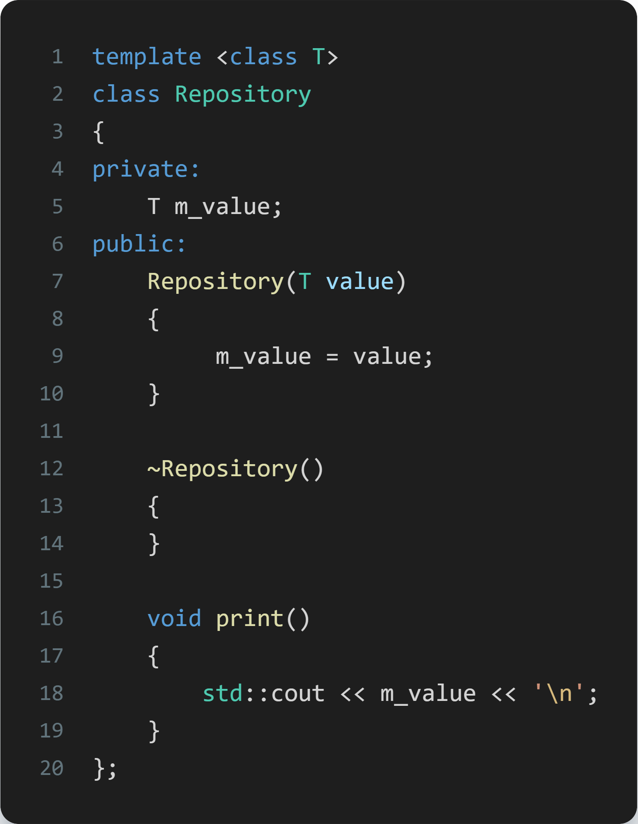
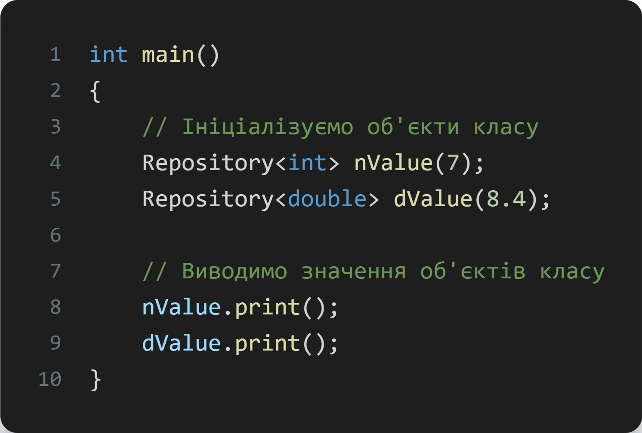
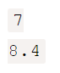
_
Вищенаведений код працює з багатьма типами даних:

Slide 19
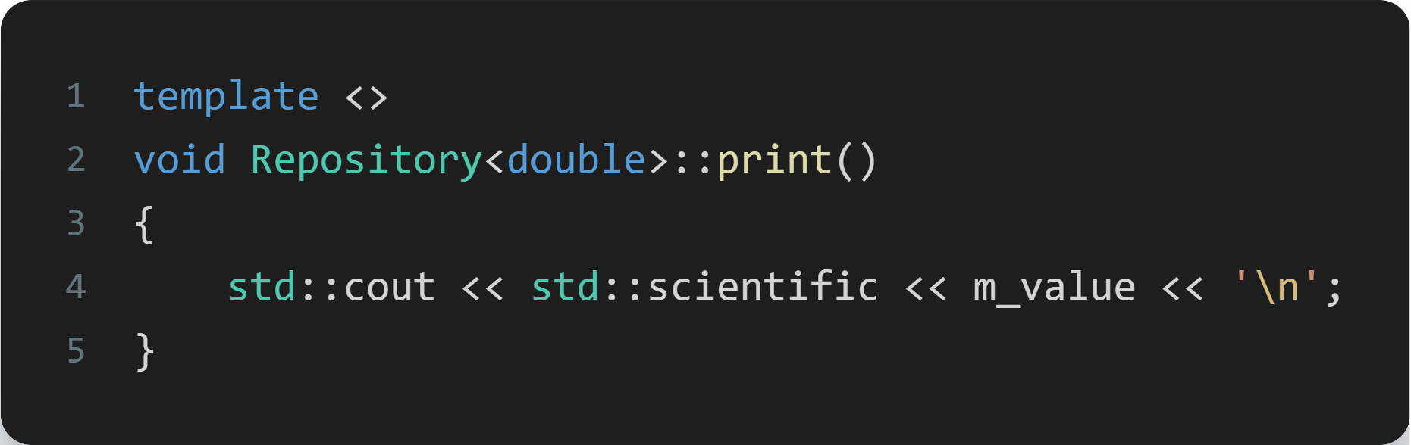
_
Тепер, припустимо, що нам потрібно, щоб значення типу double (тільки типу double) виводилися в експоненціальному записі. Для цього ми можемо використати спеціалізацію шаблону функції (або «повну/явну спеціалізацію шаблону функції») для створення окремої версії функції print() для виводу значень типу double.
Все просто: записуємо екземпляр шаблону функції (якщо функція є методом класу, то робимо це за межами класу), вказуючи потрібний нам тип даних. Наприклад, ось спеціальний шаблон функції print() для значень типу double:

Slide 20
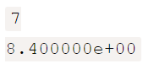
_
Коли компілятору потрібно буде створити екземпляр Repository<double>::print(), він побачить, що ми вже явно визначили цю функцію, і тому він використовуватиме саме цей екземпляр, а не копіюватиме загальну для всіх типів даних версію шаблону функції print() .
Частина template<> повідомляє компілятору, що це шаблон функції, але без параметрів (тому що в цьому випадку ми явно вказуємо потрібний нам тип даних).

Slide 21
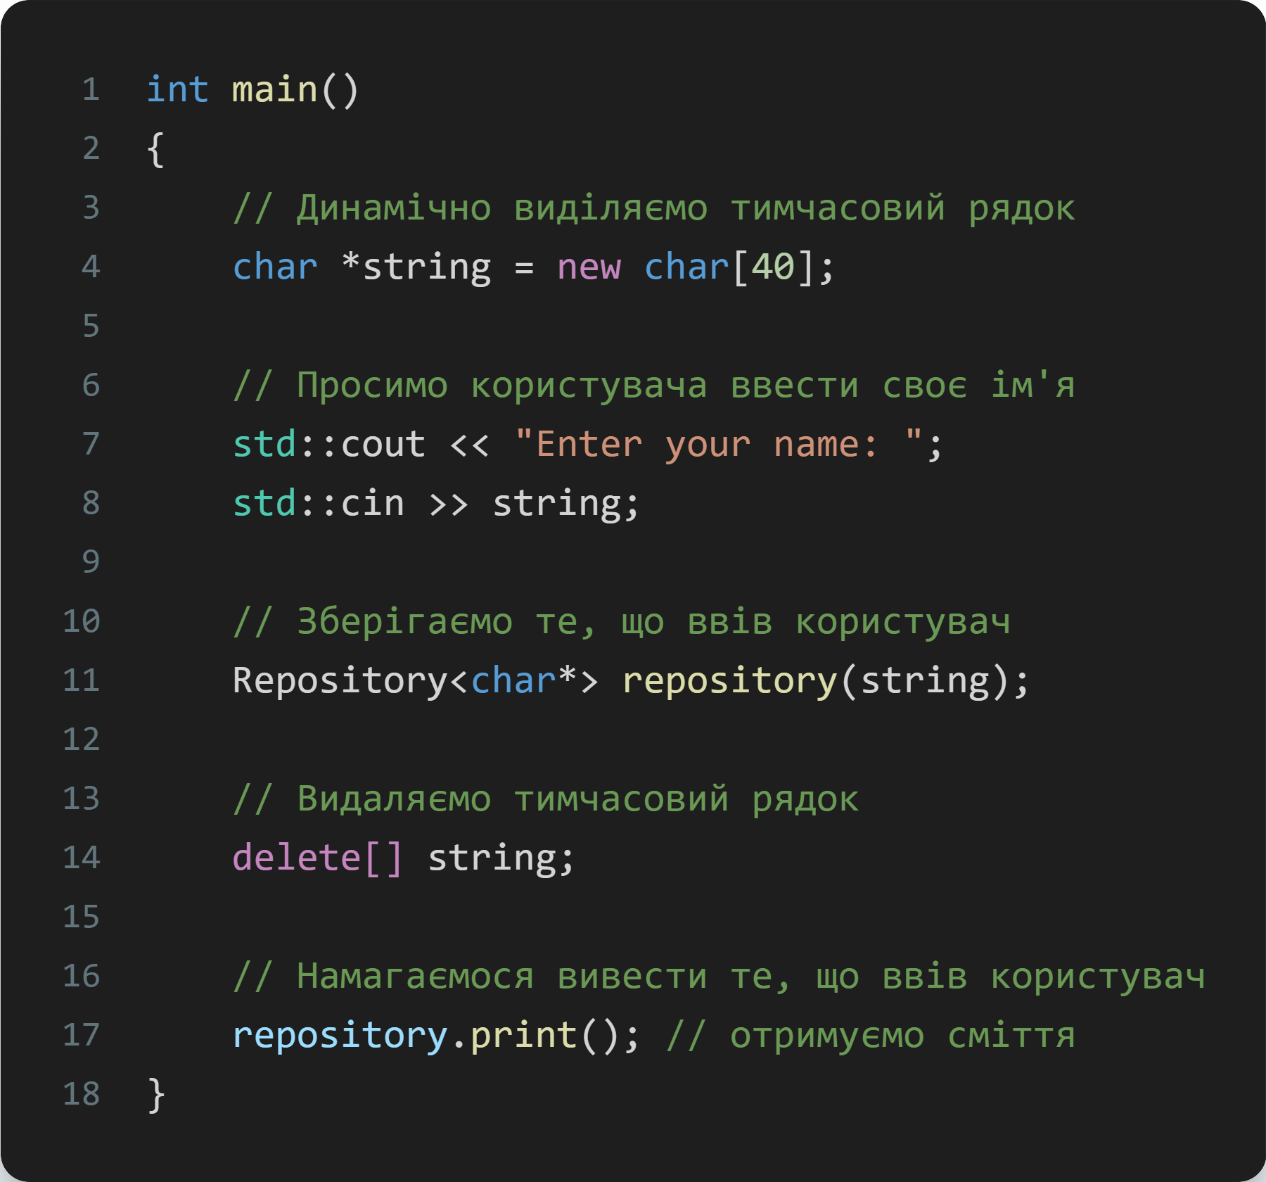
Ще один приклад
Розглянемо ще один випадок, де спеціалізація шаблонів функцій може бути корисна. Наприклад, що станеться, якщо ми спробуємо використати наш шаблон класу Repository з типом даних char*?

Slide 22
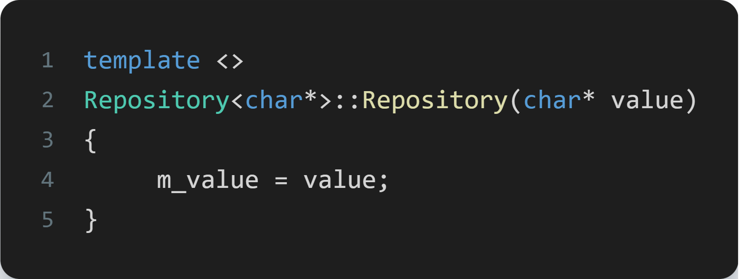
Ще один приклад
Виявляється, замість виводу імені користувача, repository.print() виведе сміття! Чому?
При створенні екземпляра шаблону для типу char*, конструктор Repository<char*> виглядає наступним чином:
Іншими словами, це просто присвоювання вказівника (поверхневе копіювання)! В результаті m_value вказує на ту ж область пам’яті, що і змінна string. А коли ми видаляємо string в main(), то ми видаляємо значення, на яке вказує і m_value! Таким чином, відбувається витік пам’яті, і ми отримуємо сміття при спробі виводу m_value.

Slide 23
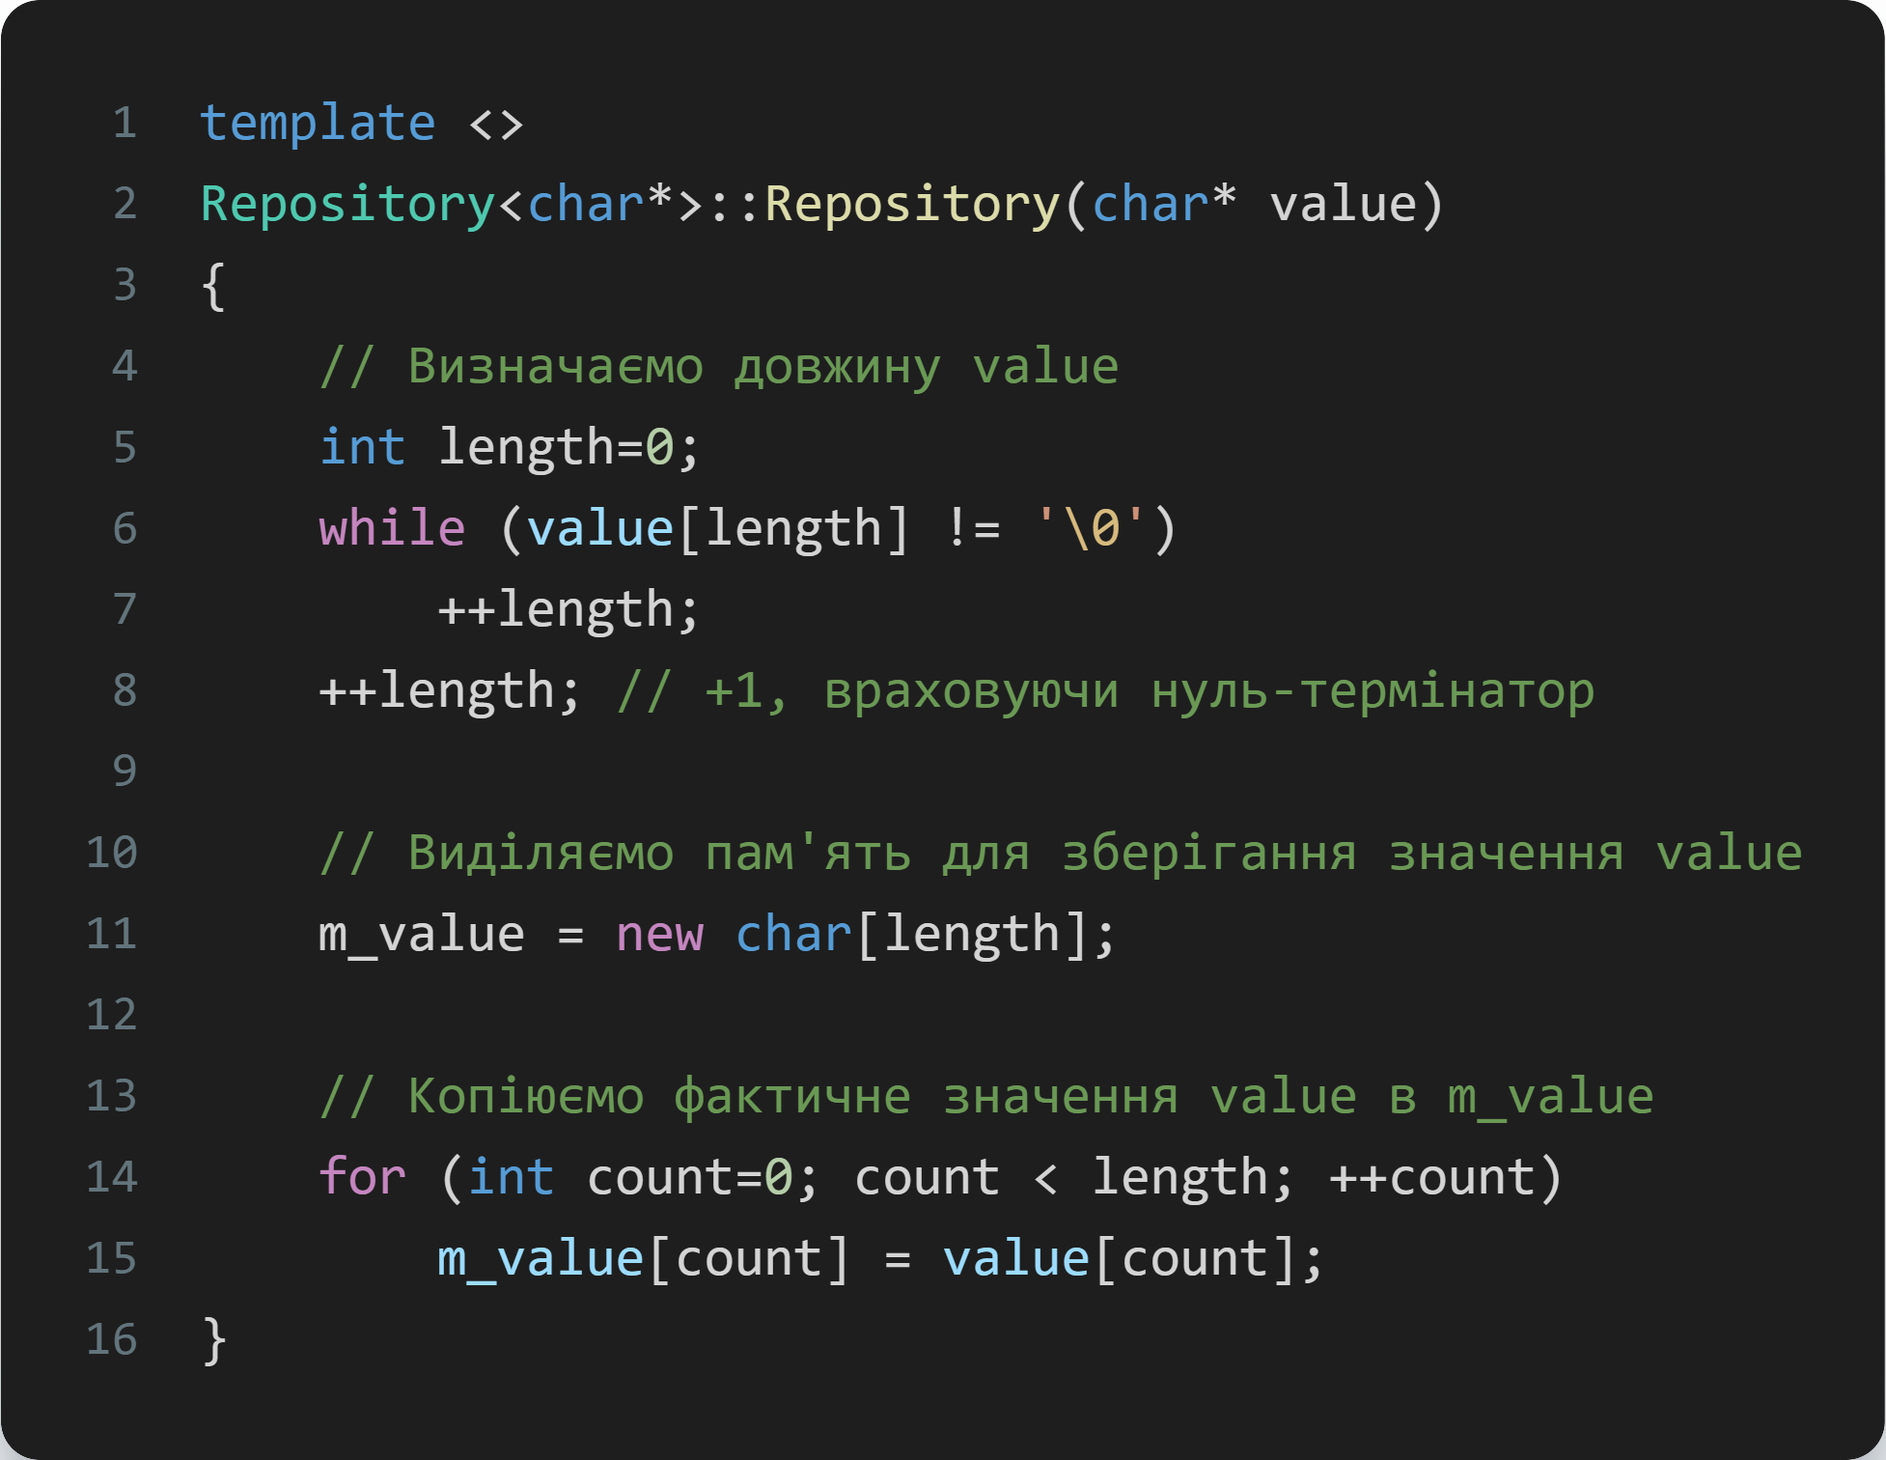
Ще один приклад
На щастя, ми можемо це виправити, використовуючи явну спеціалізацію шаблону функції. Замість копіювання вказівника на string, нам потрібно, щоб конструктор копіював саме значення string. Напишемо окремий конструктор для типу даних char*, який саме це і робитиме:

Slide 24
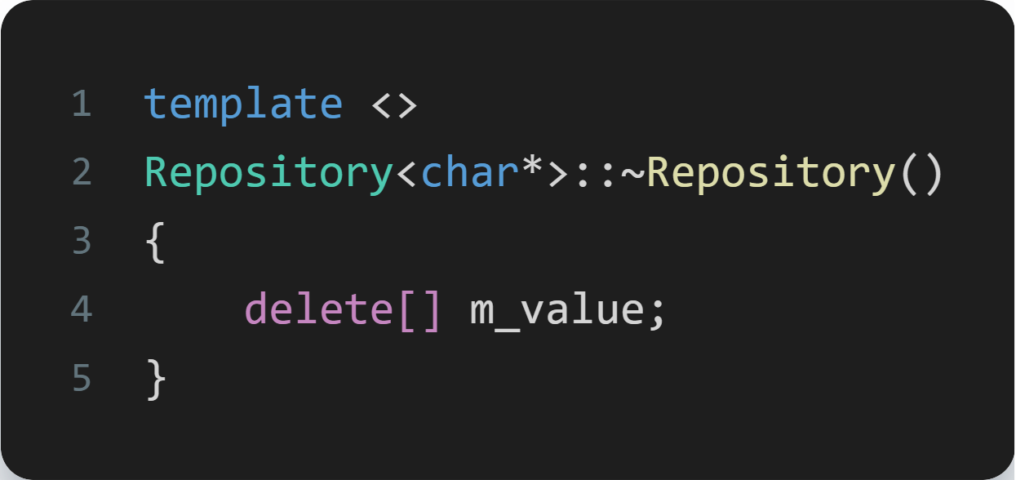
Ще один приклад
Тепер при виділенні змінної типу Repository<char*> саме цей конструктор використовуватиметься замість стандартного. В результаті m_value отримає свою власну копію string. Отже, коли ми видалимо string в main(), m_value це ніяк не зачепить.
Однак, тепер клас має витік пам’яті для типу char*, оскільки m_value не буде видалений, коли змінна repository вийде з області видимості. Як ви вже могли здогадатися, це також можна вирішити, зробивши окремий деструктор для типу char*:

Slide 25
_
Тепер, коли змінні типу Repository<char*> вийдуть з області видимості, пам’ять, виділена в спеціальному конструкторі, буде видалена в спеціальному деструкторі.
Хоча у всіх прикладах, наведених вище, ми працюємо з методами класу, ви також можете аналогічно виконувати явну спеціалізацію шаблонів звичайних функцій (які не є методами класів).

Slide 26
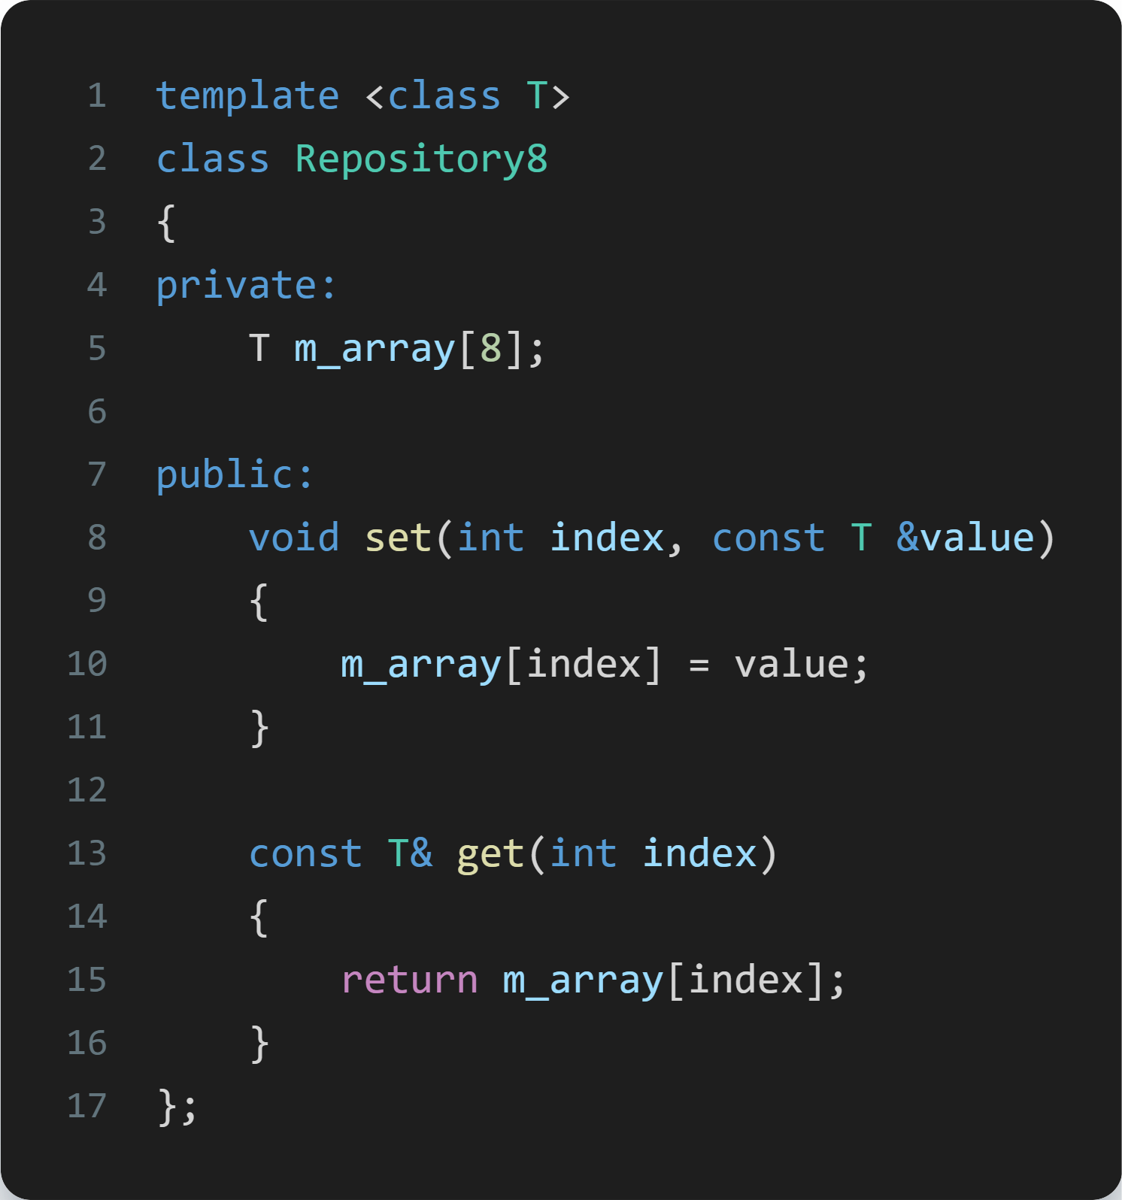
Явна спеціалізація шаблону класу
Виявляється, ми можемо спеціалізувати не тільки шаблони функцій, але і шаблони класів.
Розглянемо клас-масив, який може зберігати 8 об’єктів:

Slide 27
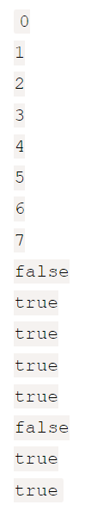
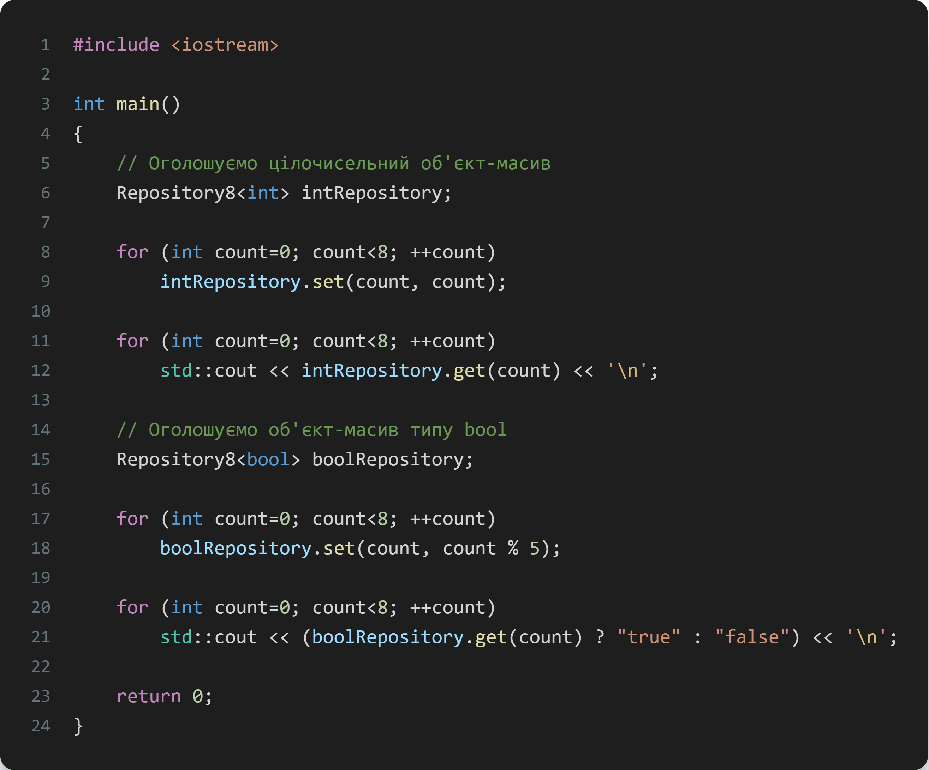
Явна спеціалізація шаблону класу
Оскільки це шаблон класу, то він працюватиме з будь-яким типом даних:

Slide 28
Явна спеціалізація шаблону класу
Хоча все працює правильно, реалізація Repository8<bool>, насправді, не настільки ефективна, якою вона могла б бути. Оскільки всі змінні повинні мати адреси, а ЦП не може дати адресу чомусь меншому за 1 байт, то розмір всіх змінних повинен становити не менше 1 байту. Отже, кожна змінна типу bool займає цілий байт, хоча технічно їй потрібен тільки 1 біт для зберігання значення true або false! Таким чином, змінна типу bool — це 1 біт корисної інформації та 7 біт марно витраченого місця. Виходить, що наш клас Repository8<bool>, який має 8 змінних типу bool, фактично працює тільки з 1 байтом даних, а решта 7 байтів витрачаються даремно.
Вихід є: ми можемо “стиснути” 8 змінних типу bool в 1 байт, заощадивши при цьому решту 7 байтів. Однак для цього нам потрібно буде змінити реалізацію класу, замінивши масив з 8 змінних типу bool (8 байтів) на 1 змінну типу unsigned char (1 байт). Ми могли б, звичайно, використати для цього новий окремий клас, але це неефективно, і програмісту доведеться пам’ятати, що Repository8<T> працює з усіма типами даних, крім bool, а при роботі з bool слід викликати Repository8Bool (неважливо, яке ім’я буде у цього класу). Це зайва робота, яку можна уникнути, використовуючи явну спеціалізацію шаблону класу.

Slide 29
Спеціалізація шаблону класу
Спеціалізація шаблону класу (або «явна спеціалізація шаблону класу») дозволяє спеціалізувати шаблон класу для роботи з певним типом даних (або відразу з декількома типами даних, якщо є кілька параметрів шаблону).
Спеціалізація шаблону класу розглядається компілятором як повністю окремий і незалежний клас, хоч і виділяється як звичайний шаблон класу. Це означає, що ми можемо змінити в класі все що завгодно, включаючи його реалізацію/методи/специфікатори доступу тощо.
Розглянемо спеціалізацію шаблону класу Repository8 для роботи з типом bool:

Slide 30
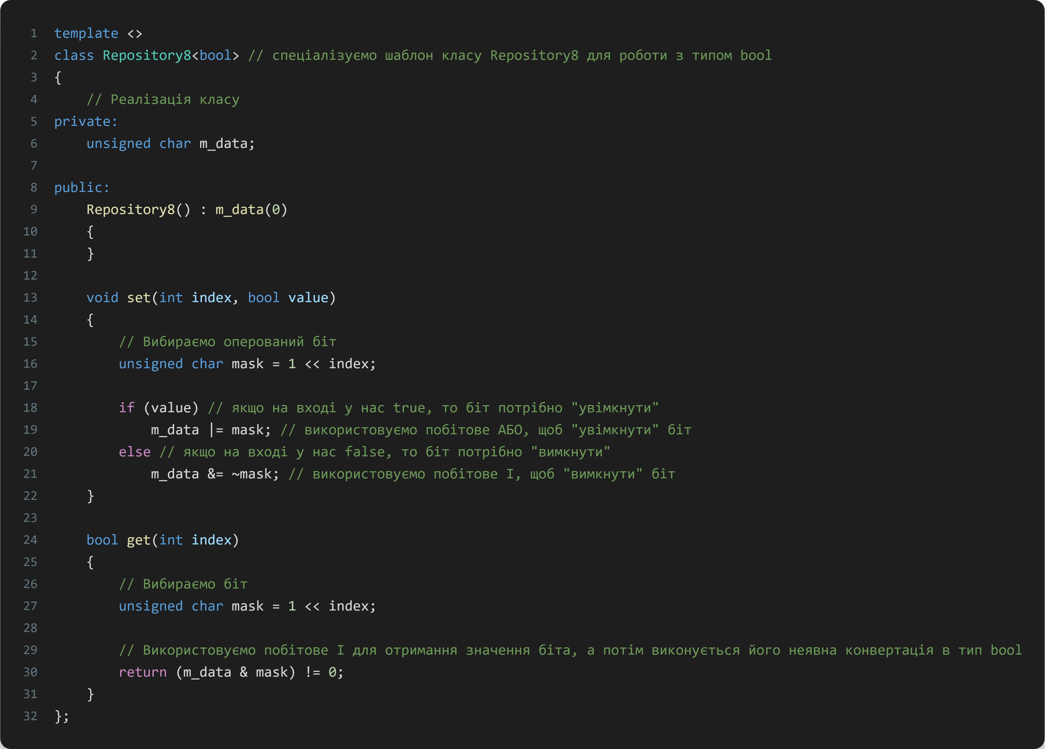
_
_

Slide 31
_
По-перше, починаємо з template<>. Ключове слово template повідомляє компілятору, що це шаблон, а порожні кутові дужки означають, що немає ніяких параметрів. А параметрів немає через те, що ми замінюємо єдиний параметр шаблону (T, який відповідає за тип даних) конкретним типом даних (bool). Потім ми пишемо ім’я класу і додаємо до нього <bool>, повідомляючи компілятору, що працюватимемо з типом bool.
Всі інші зміни — це просто деталі реалізації класу. Зверніть увагу, замість масиву з 8 змінних типу bool (8 байтів) ми використовуємо 1 змінну типу unsigned char (1 байт). Чому саме так?
Тепер при оголошенні об’єкту класу Repository8<T>, де T не є bool, ми отримаємо екземпляр загального шаблону класу, тоді як при оголошенні об’єкту Repository8<bool>, ми отримаємо екземпляр шаблону Repository8<bool>. Зверніть увагу, ми не змінювали інтерфейс класу, а залишили його відкритим (яким він і був), в той час як мова C++ надає нам можливість додавати/змінювати/видаляти методи класу. Справа в тому, що зміна інтерфейсу класу в спеціалізаціях шаблону не завжди вітається, тому що програміст може про це забути, а воно, в свою чергу, призведе до помилок.

Slide 32
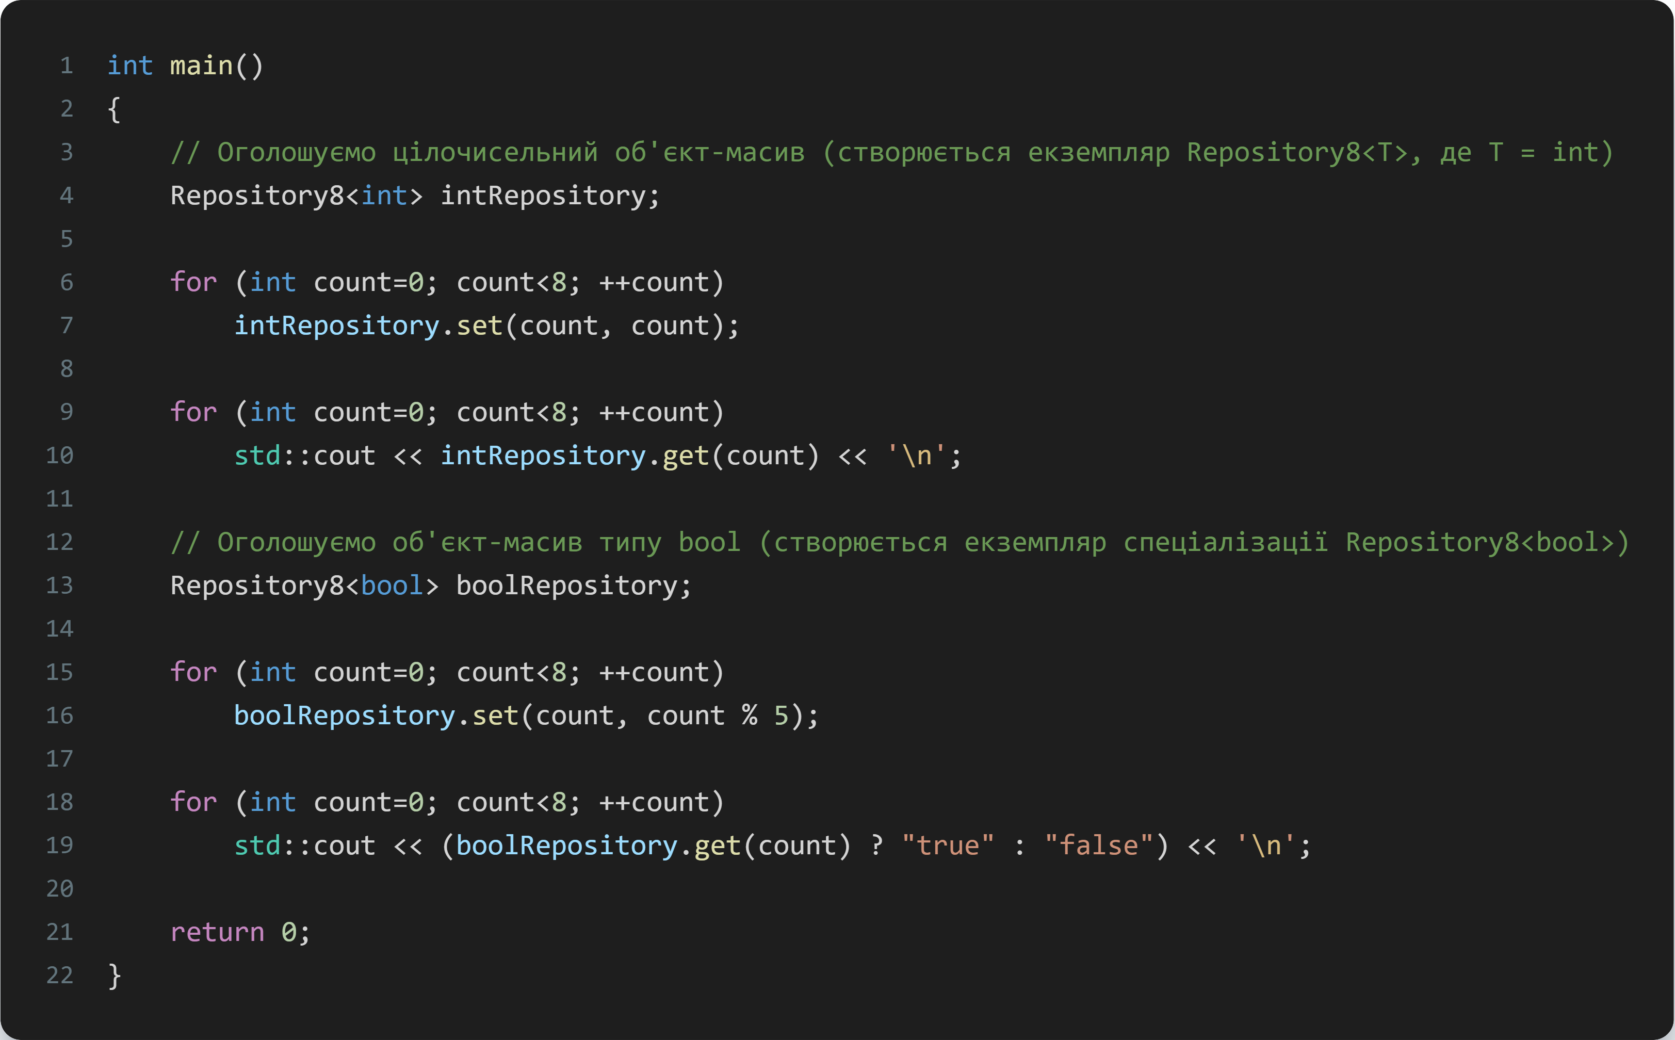
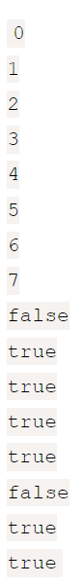
_
_

Slide 33
_
Слід ще раз відзначити, що збереження відкритого інтерфейсу в шаблонах ваших класів разом зі спеціалізаціями, як правило, є хорошою ідеєю, оскільки це спрощує використання класів і їх логіку, хоч і не вважається строго необхідним.

Slide 34
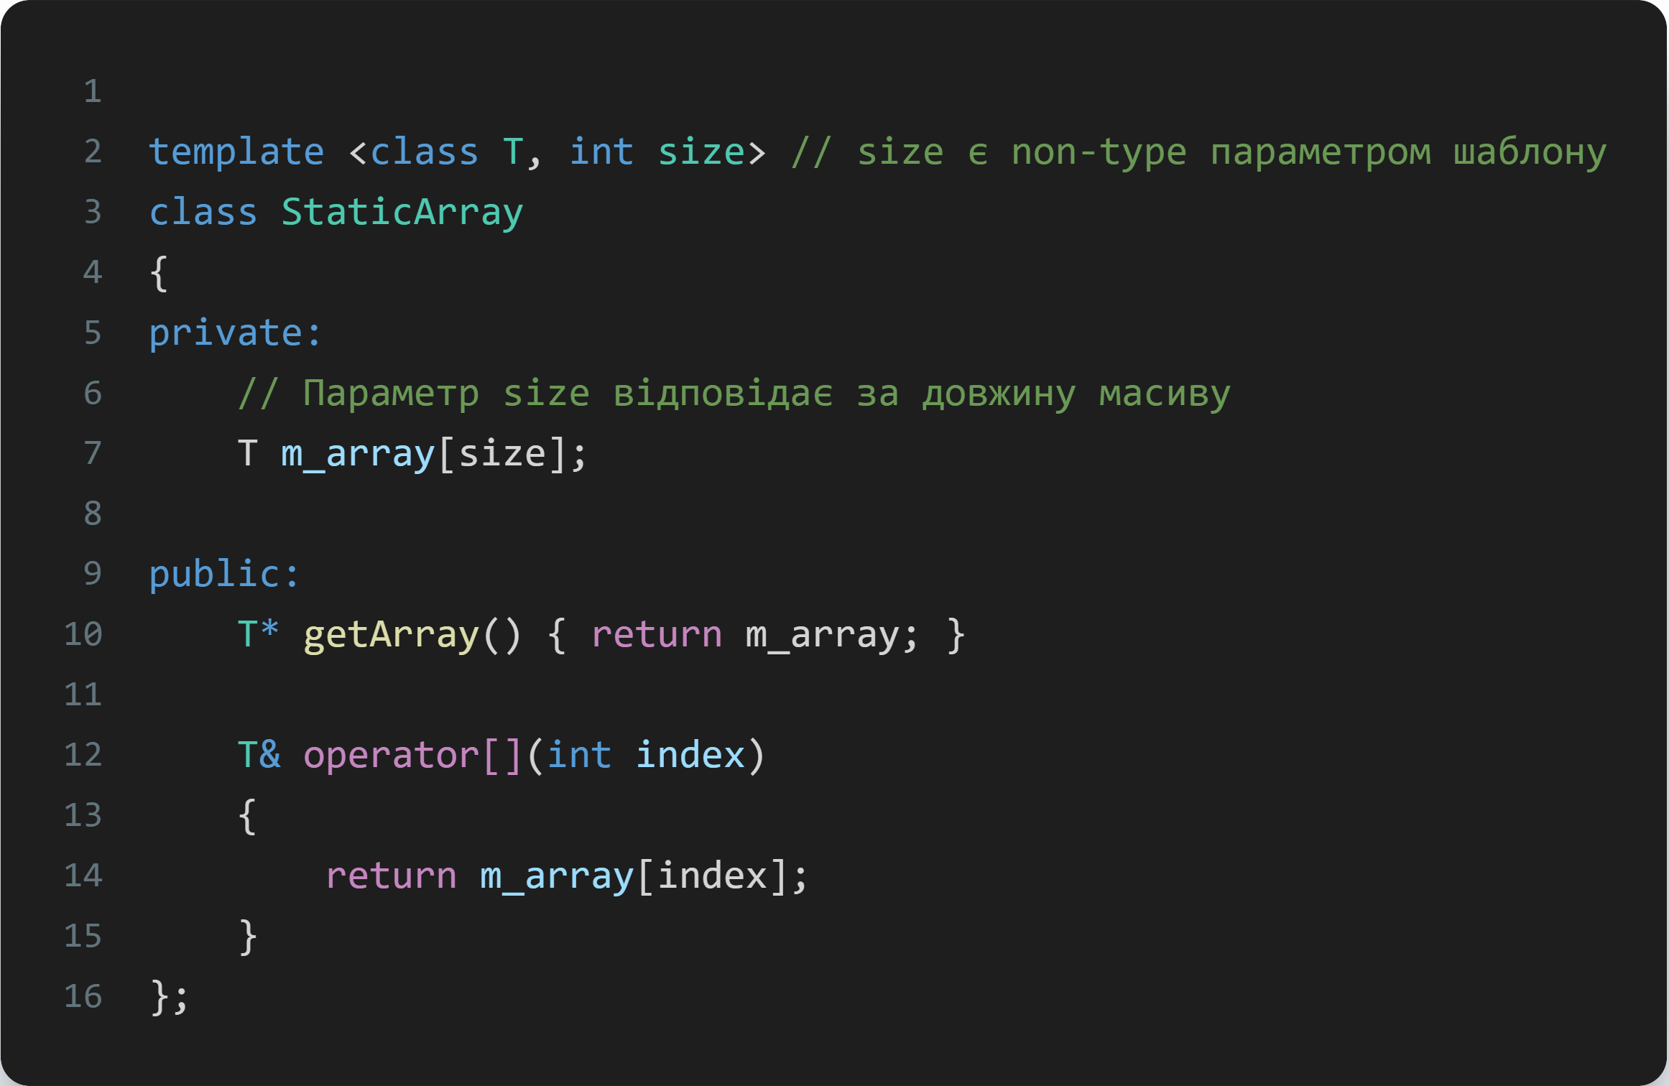
Часткова спеціалізація шаблону
Ми дізналися, яким чином можна використовувати додатковий параметр шаблону. Розглянемо ще раз клас StaticArray:

Slide 35
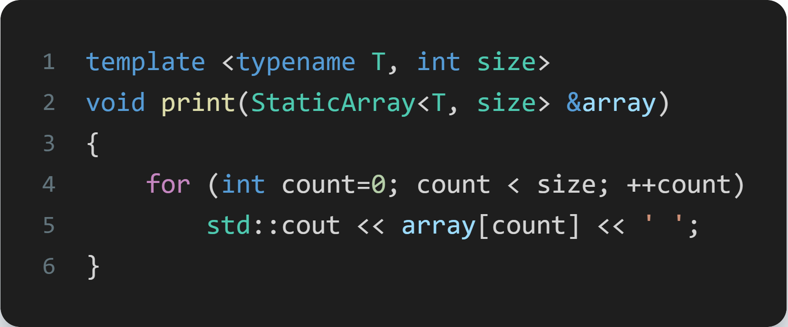
Часткова спеціалізація шаблону
Тут у нас є 2 параметри шаблону класу: параметр типу і параметр non-type.
Тепер припустимо, що нам потрібно написати функцію для виводу всіх елементів масиву. Хоча ми можемо зробити це через метод класу, ми реалізуємо це через окрему функцію (заради кращого розуміння теми).
Використовуючи шаблон функції, ми можемо написати наступне:

Slide 36
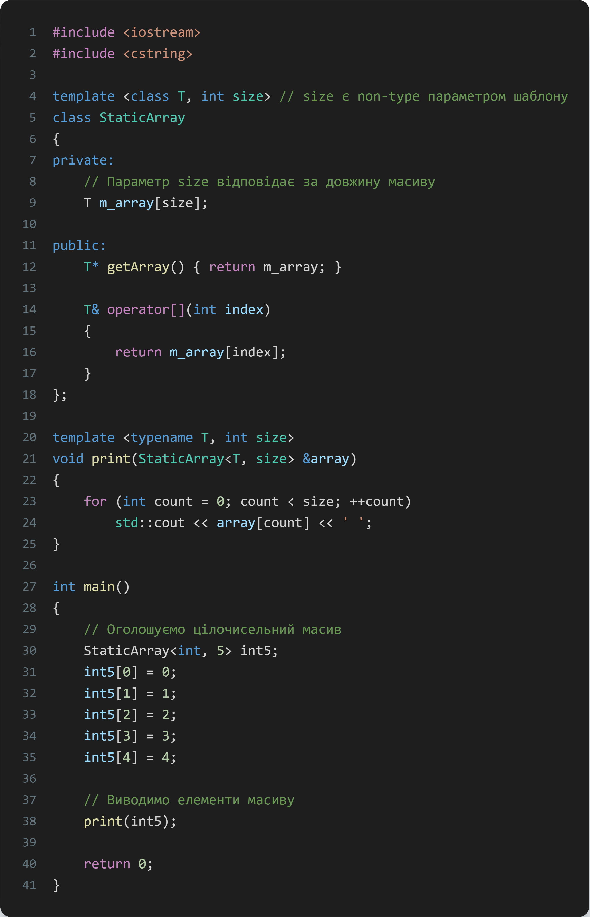
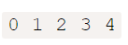
Часткова спеціалізація шаблону
_

Slide 37
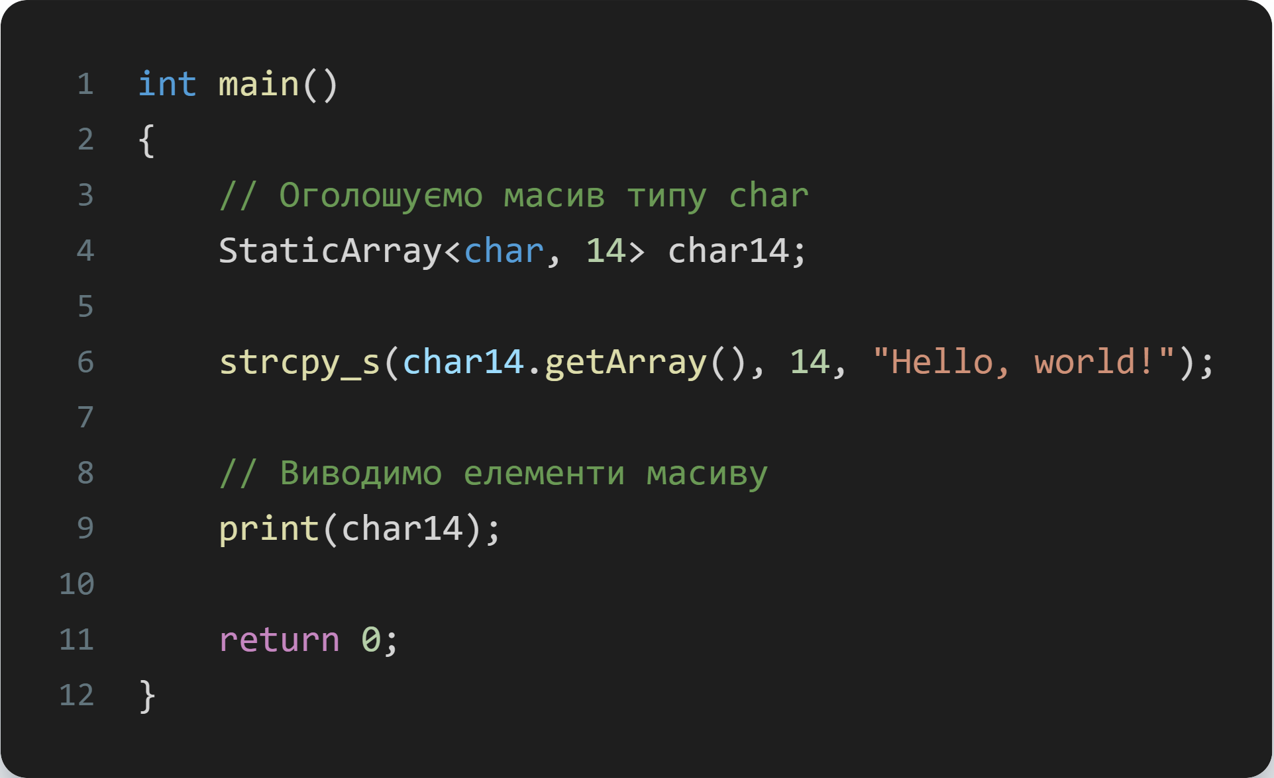
_
Хоча все працює правильно, але є один нюанс. Розглянемо наступний код функції main():
Програма скомпілюється з наступним результатом:
H e l l o , w o r l d !
Для всіх типів, крім char, є сенс вказувати пробіл між кожним елементом масиву, щоб елементи не «злипалися». Однак з типом char є сенс вивести все разом, як рядок C-style, щоб не було зайвих пробілів. Як ми можемо це виправити?

Slide 38
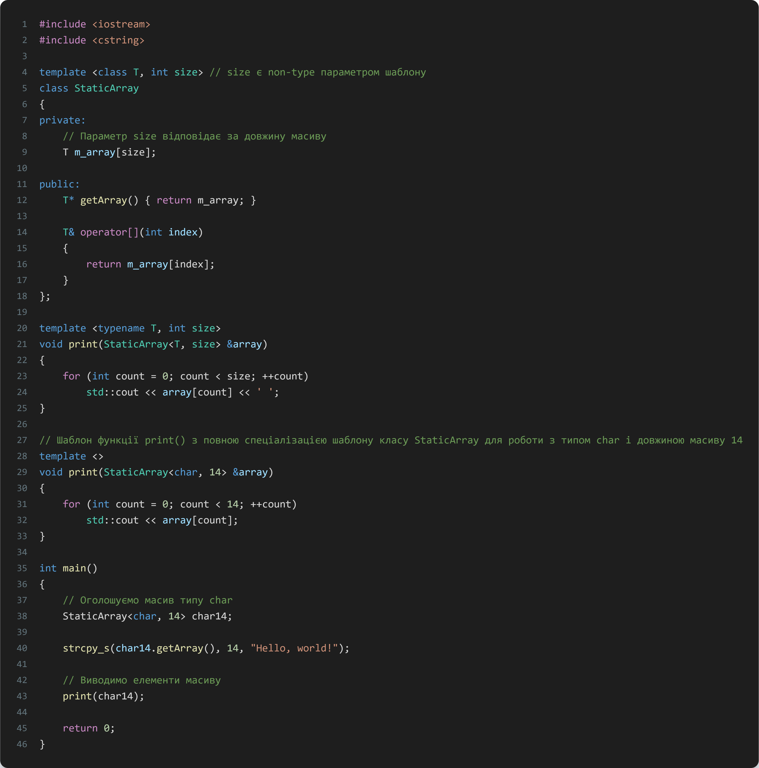
Повна спеціалізація шаблону — рішення?
Спочатку ми могли б подумати про використання спеціалізації шаблону функції. Однак проблема з повною спеціалізацією шаблону полягає в тому, що всі параметри шаблону повинні бути явно визначені. Наприклад:

Slide 39
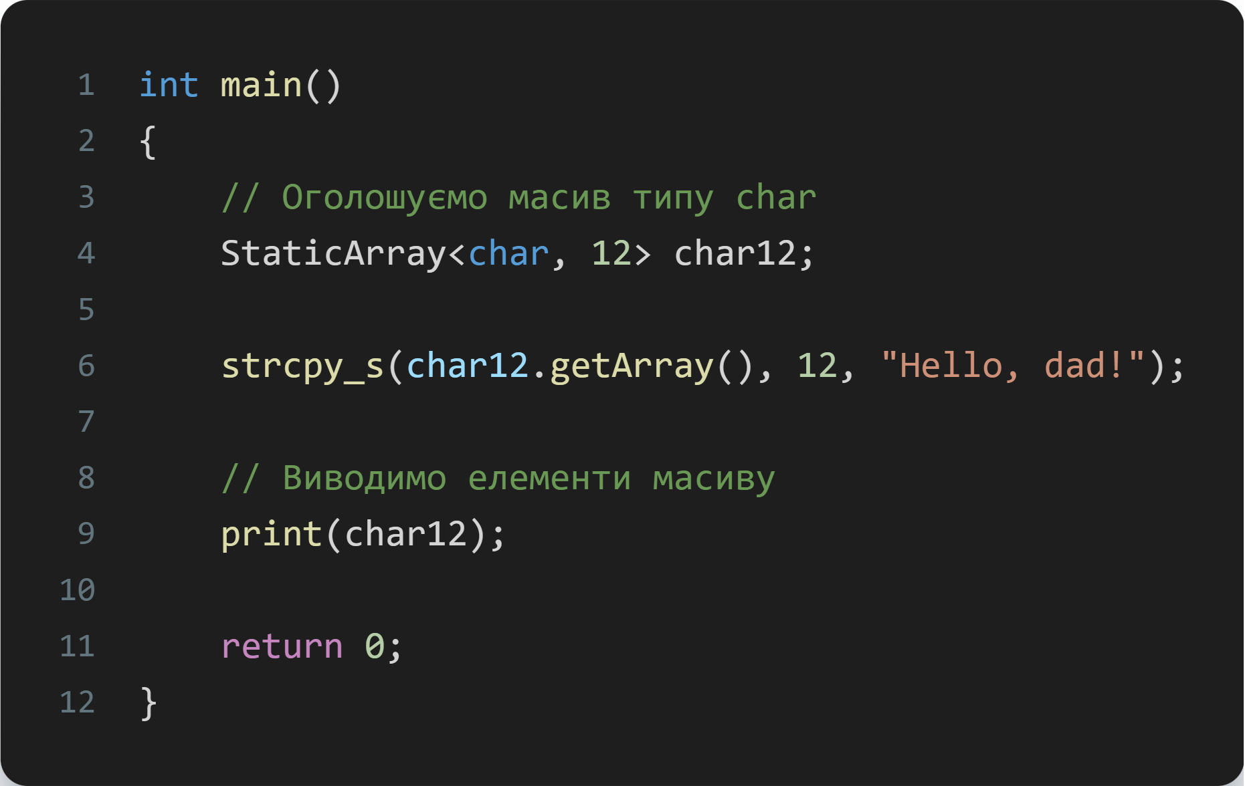
_
Як ви можете бачити, ми додали шаблон функції print() для роботи з типом char.
Результат:
Hello, world!
Хоча одна проблема вирішена, виникає інша проблема: використання повної спеціалізації шаблону класу означає, що ми повинні явно вказувати довжину переданого масиву! Розглянемо наступний приклад:

Slide 40
_
Виклик print(char12) викличе шаблон функції print() із загальним шаблоном StaticArray<T, size>, тому що char12 є типу StaticArray<char, 12>, а шаблон функції print() приймає тільки StaticArray<char, 14> (довжина масиву відрізняється).
Хоча ми могли б скопіювати ще раз шаблон функції print() для роботи зі StaticArray<char, 12>, але це неефективно. А що, якщо нам потрібно буде пізніше використати масив з 5 або 20 елементами? Знову копіювати шаблон? Це зайва робота.
Очевидно, що повна спеціалізація шаблону класу тут є “рішенням-костилем”. Часткова спеціалізація шаблону — ось, що нам потрібно.

Slide 41
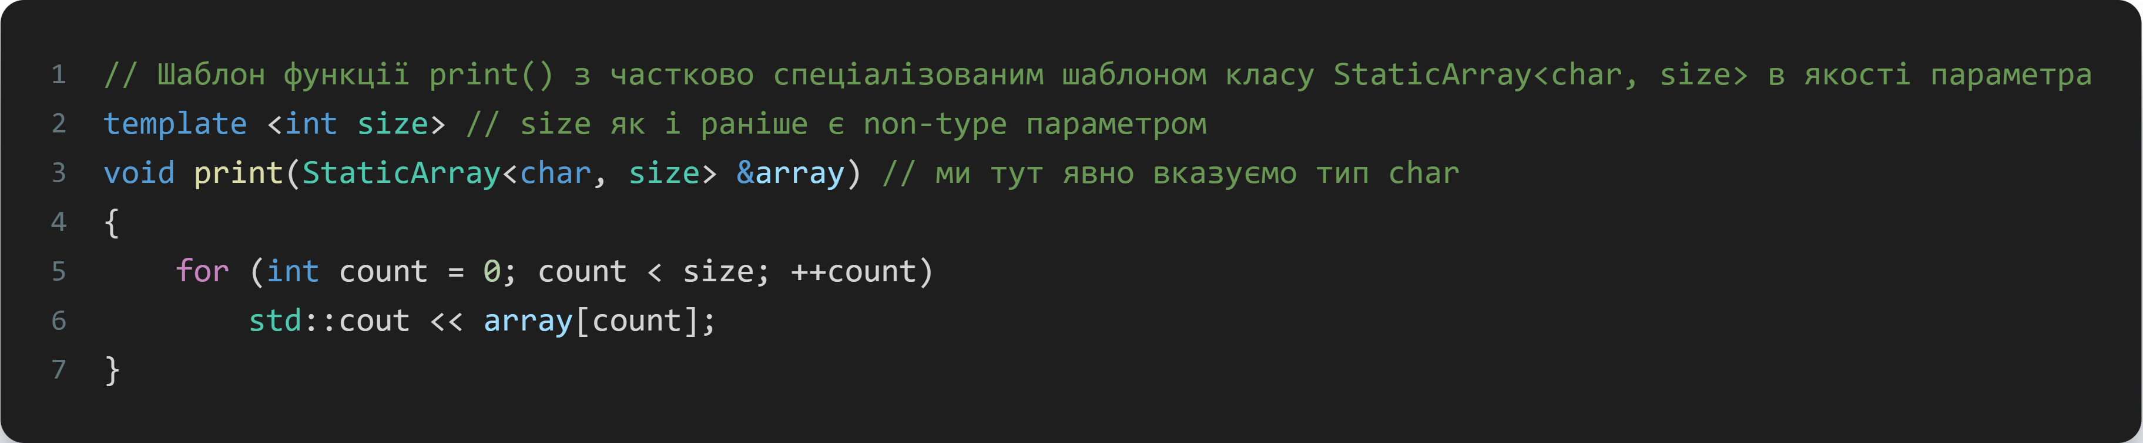
Часткова спеціалізація шаблону
Часткова спеціалізація шаблону дозволяє виконати спеціалізацію шаблону класу (але не функції!), де деякі (але не всі) параметри шаблону явно визначені. Для нашої вищенаведеної задачі ідеальне рішення полягає в тому, щоб шаблон функції print() працював зі StaticArray типу char, але при цьому розмір масиву не був фіксованим значенням, а міг варіюватися.
Ось наш шаблон функції print(), який приймає частково спеціалізований шаблон класу StaticArray:

Slide 42
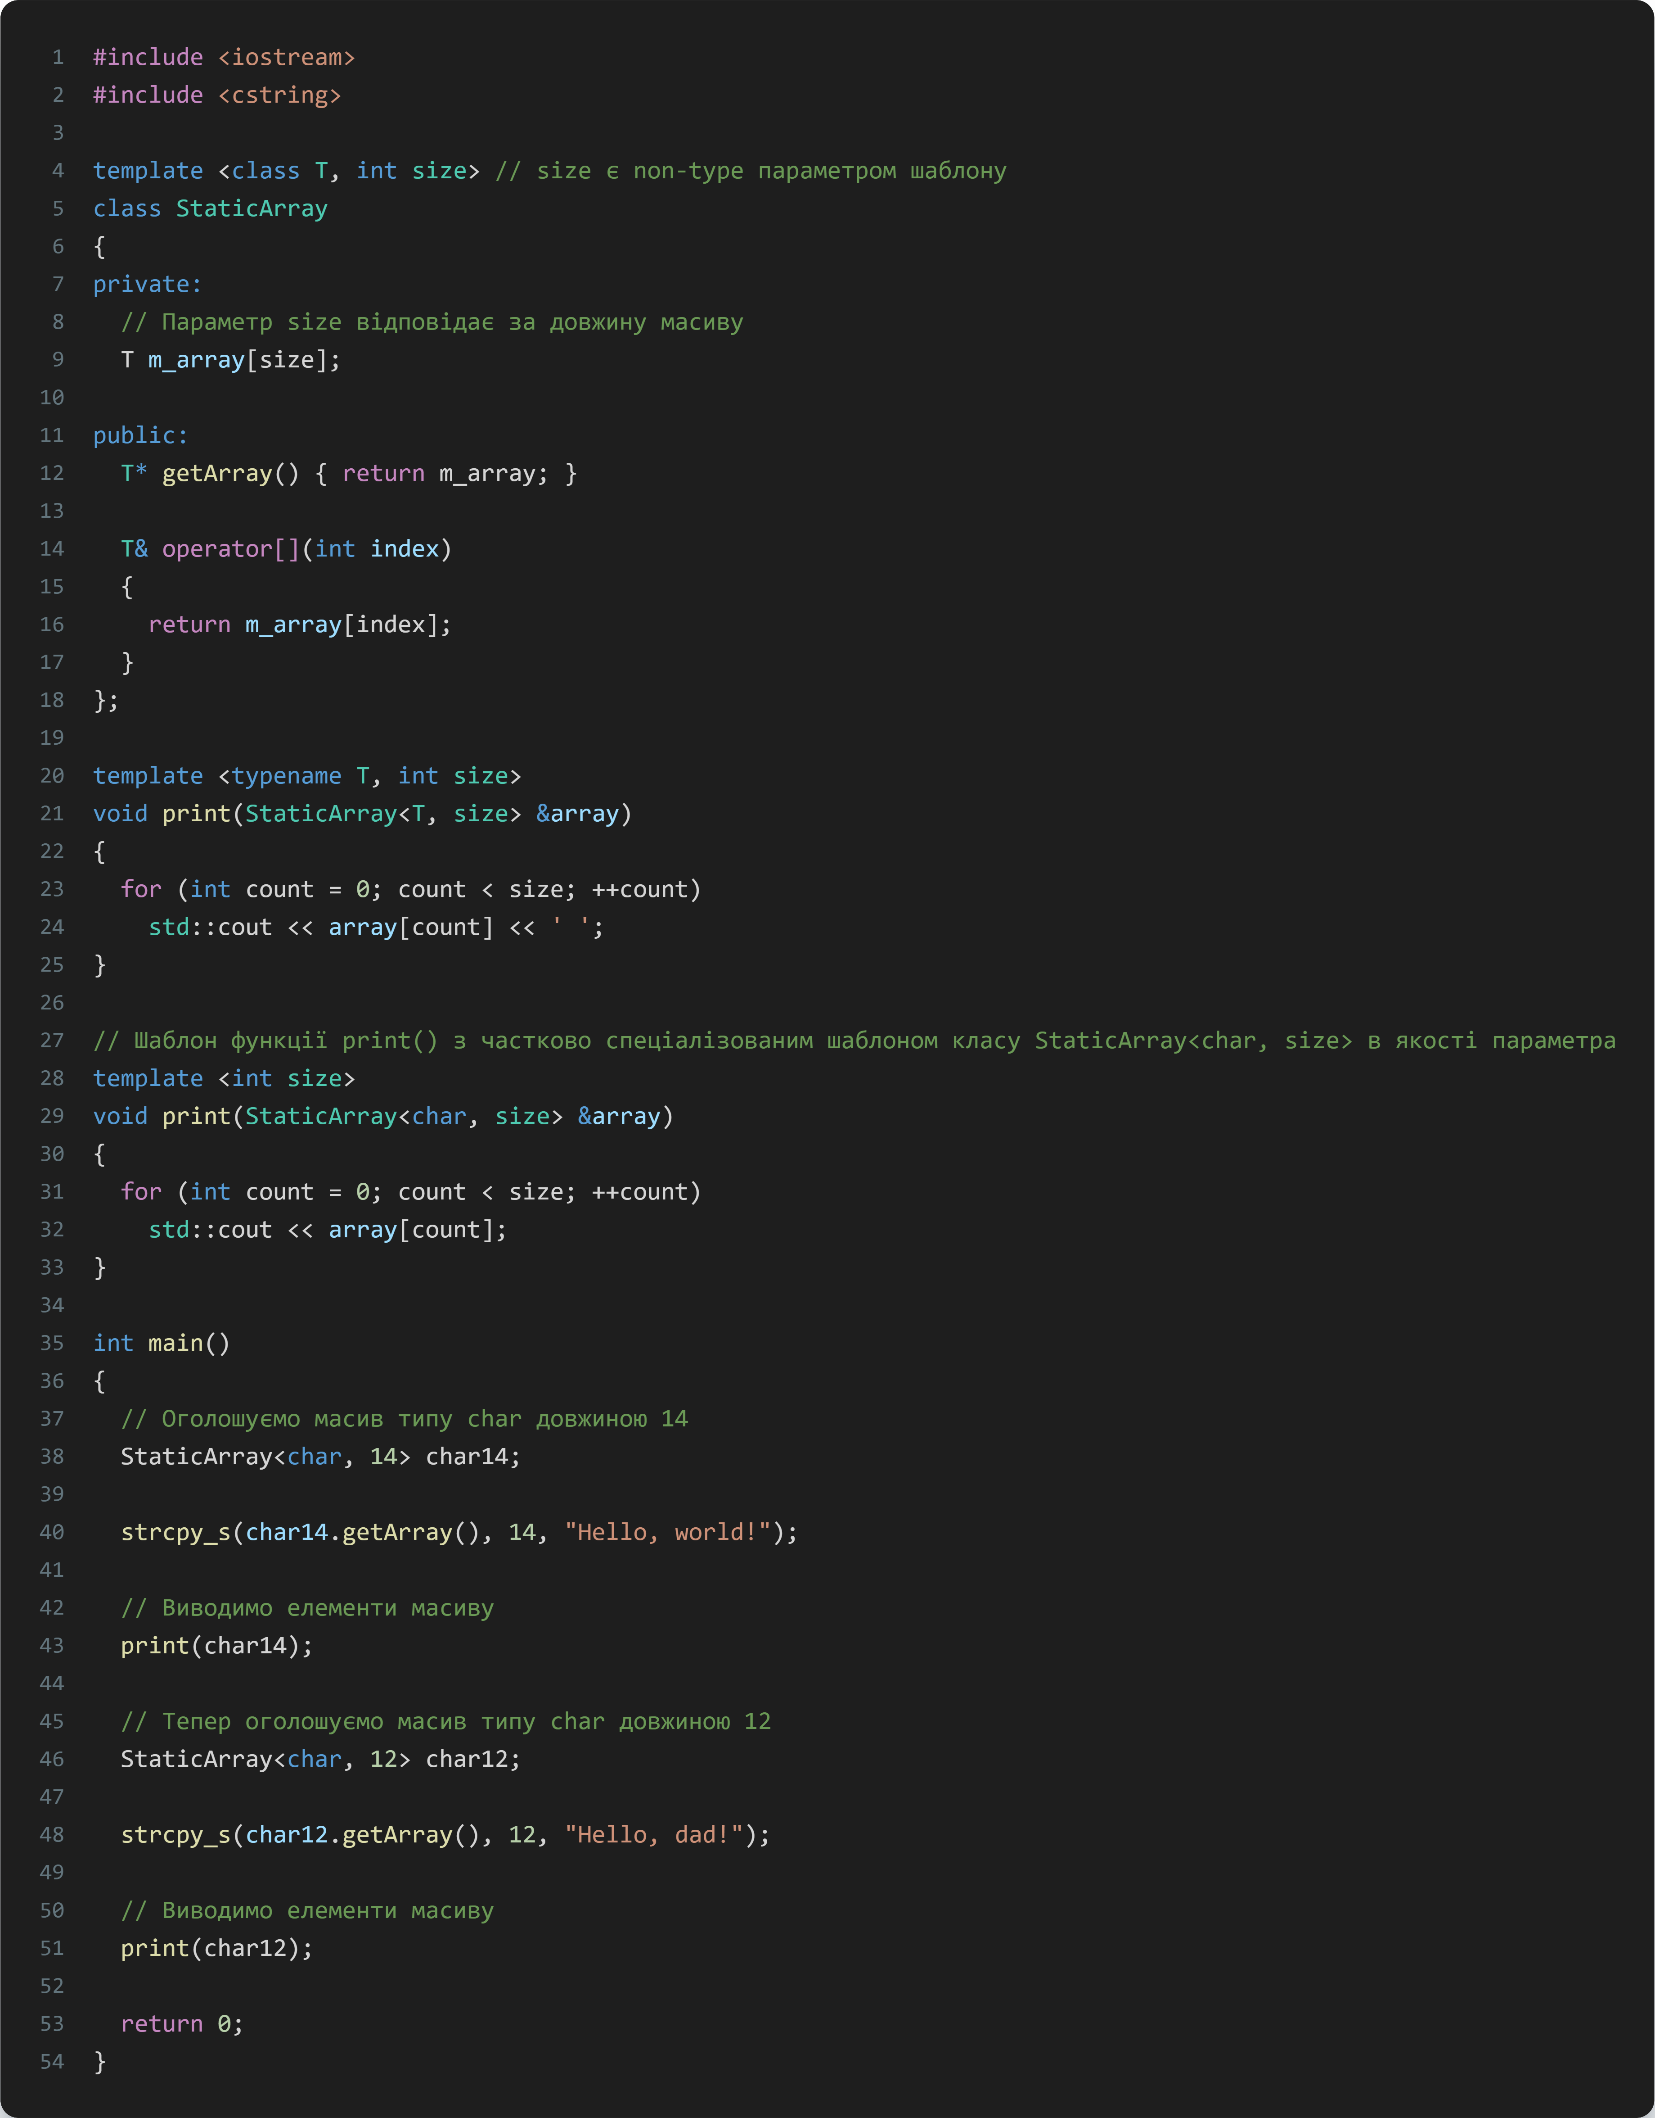

Часткова спеціалізація шаблону
Як ви можете бачити, ми тут явно вказали тип char, але size залишили не фіксованим, тому функція print() працюватиме з масивами типу char будь-якого розміру. От і все!

Slide 43
_
Зверніть увагу, починаючи з C++14 часткова спеціалізація шаблону може використовуватися тільки з класами, але не з окремими функціями (для функцій використовується тільки повна спеціалізація шаблону).
Наш приклад void print(StaticArray<char, size> & array) працює тільки тому, що шаблон функції print() приймає в якості параметра шаблон класу, який, в свою чергу, частково спеціалізований.

Slide 44
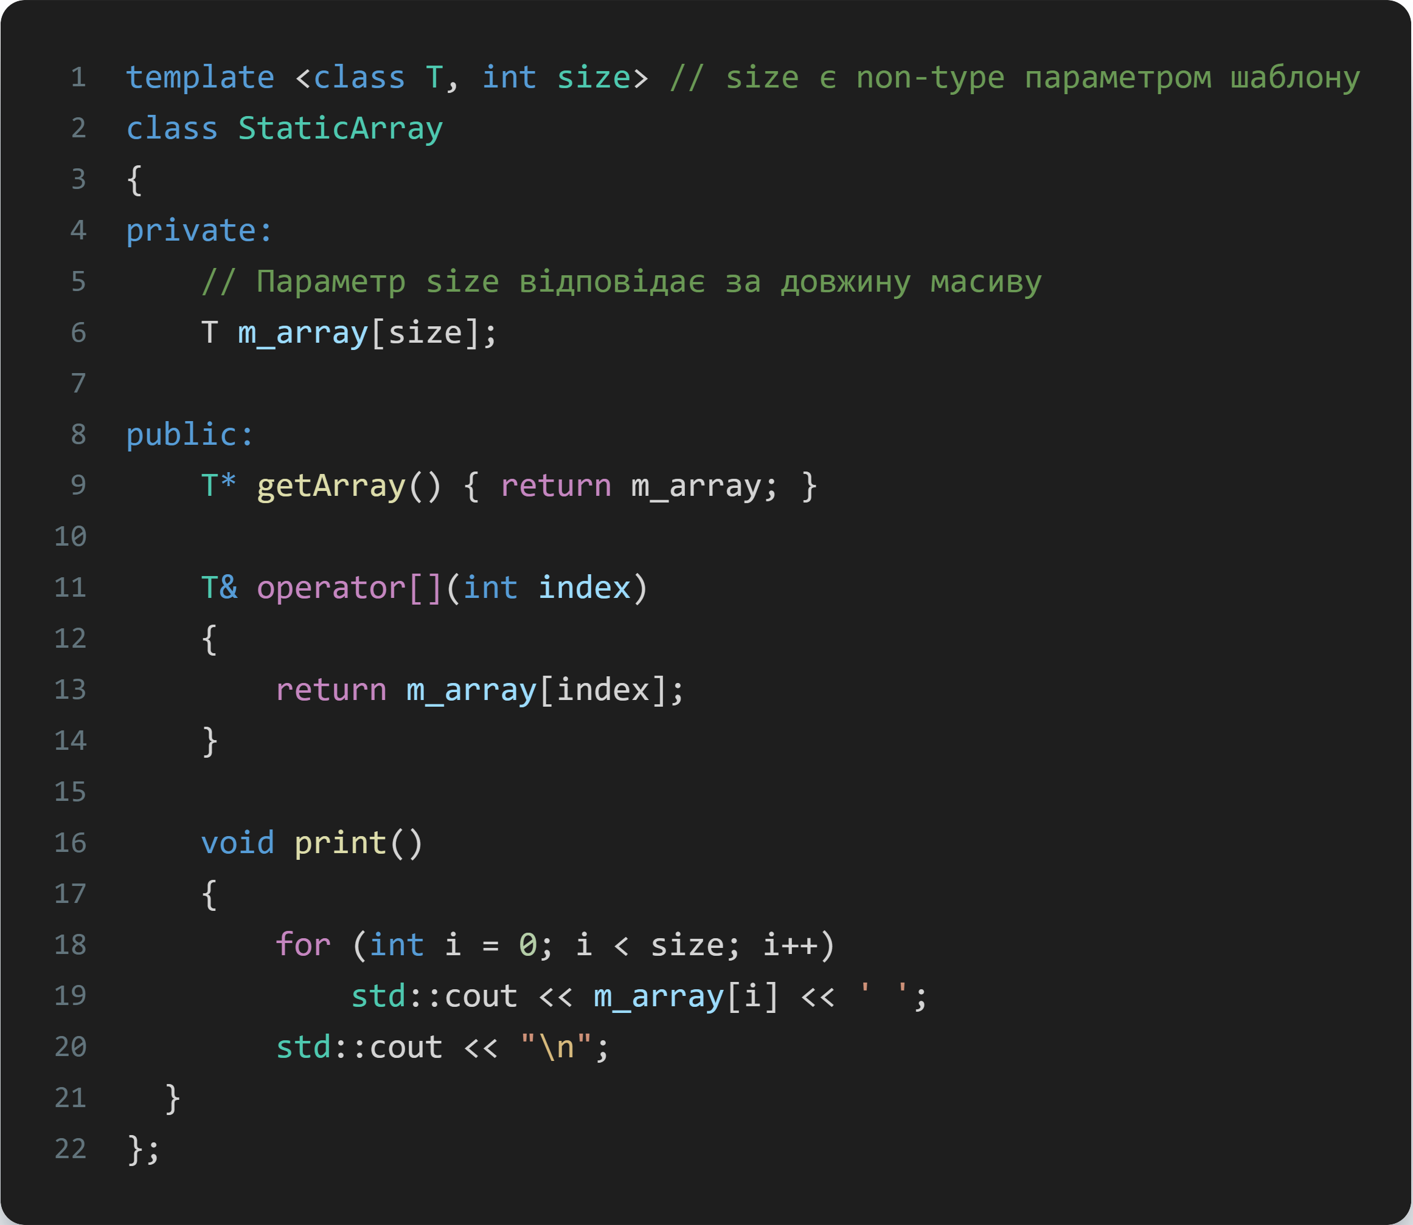
Часткова спеціалізація шаблонів методів
Обмеження часткової спеціалізації для функцій може призвести до певних проблем при роботі з методами класу. Наприклад, що, якби ми визначили StaticArray наступним чином:

Slide 45
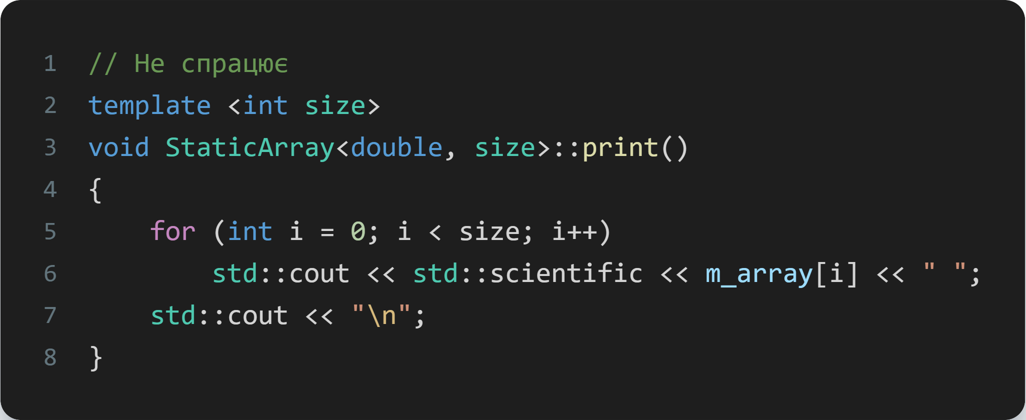
_
Функція print() є методом класу StaticArray<T, int>. Що станеться, якщо ми захочемо частково спеціалізувати шаблон функції print(), щоб метод працював по-іншому? Ми можемо спробувати виконати наступне:
На жаль, це не спрацює, тому що ми намагаємося частково спеціалізувати шаблон функції, що робити заборонено.
Як же це можна обійти? Одним з очевидних рішень є часткова спеціалізація шаблону всього класу:

Slide 46
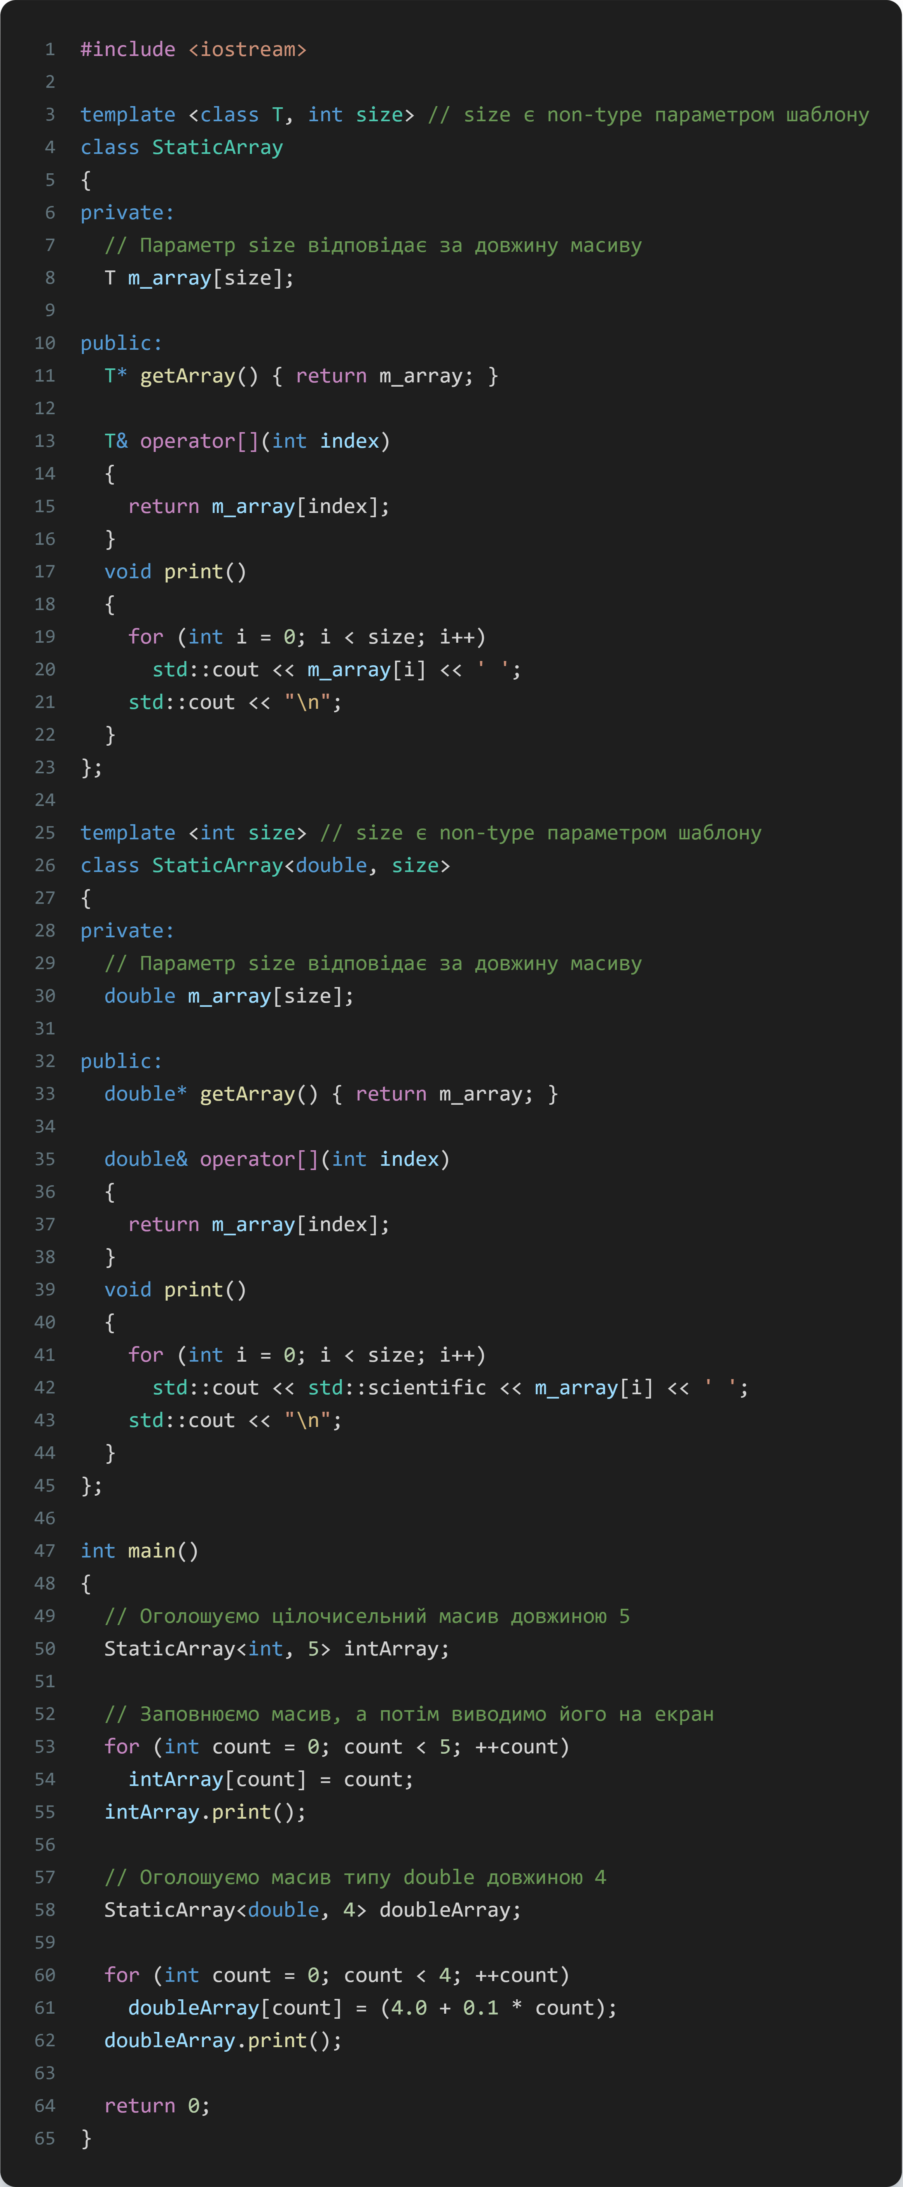
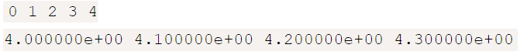
_
Хоча це працює, але це не найкращий варіант, тому що у нас тепер купа дубльованого коду з StaticArray<T, size> в StaticArray<double, size>.
От якби можна було б використати код з StaticArray<T, size> в StaticArray<double, size> без дублювання. Нічого вам це не нагадує? Як на мене, то це звучить, як відмінний варіант для застосування спадкування!

Slide 47
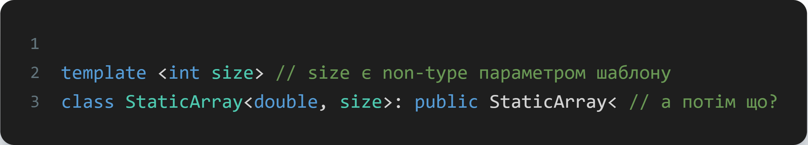
_
Але як ми можемо посилатися на StaticArray? Ніяк, але, на щастя, є обхідний шлях з використанням загального батьківського класу:

Slide 48
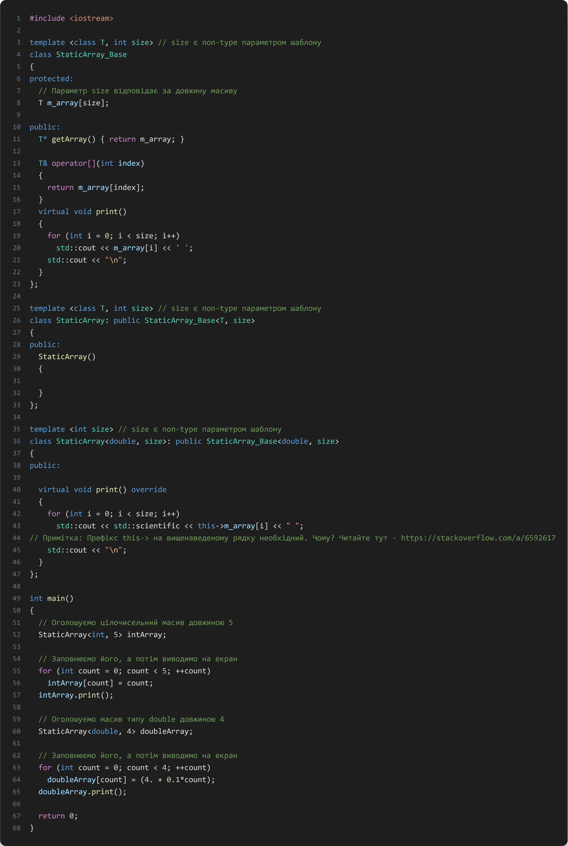
_
_

Slide 49
_
Результат той же, що і в прикладі, наведеному вище, але дубльованого коду менше.

Slide 50
_
_

Slide 51
_
_

Slide 52
_
_

Slide 53
_
_

Slide 54
_
_

Slide 55
_
_

Slide 56
_
_

Slide 57
_
_

Slide 58
_
_

Slide 59
_
_

Slide 60
_
_

Slide 61
_
_

Slide 62
_
_

Slide 63
_
_

Slide 64
_
_

Slide 65
_
_

